Slide 1

한국기술교육대학교 능력개발교육원
TensorFlow U2
머신러닝과 모델만들기 실습
유양규(Rotunda)
Notes:
note:

Slide 2



01
02
03
세바스찬과 인터뷰
머신러닝 이해하기
실습(Exercise) 2-3

Slide 3
04
05
요약(Recap)
Dense 레이어(Layers)

Slide 4

TensorFlow U2
머신러닝과 모델만들기 실습
01
세바스찬과 인터뷰

Slide 5

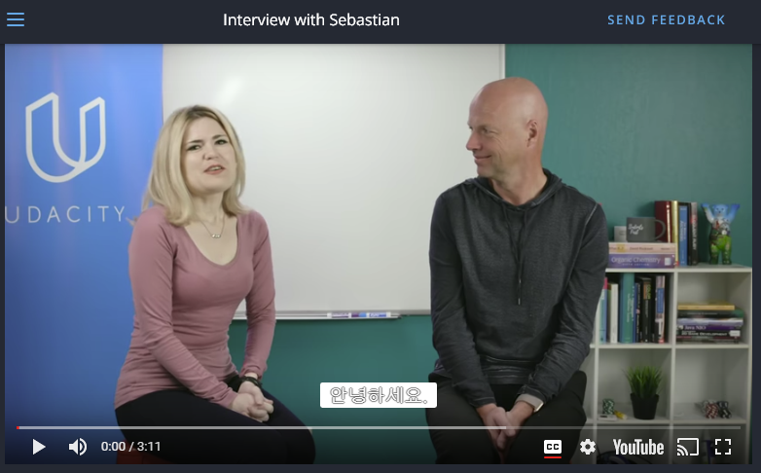
01
세바스찬과 인터뷰
https://www.youtube.com/watch?time_continue=7&v=sbnWwIpQoc0
Notes:
알파고 덕분에 최근 몇 달 동안 인공지능에 대한 관심이 뜨거웠다. 많은 사람이 인공지능이 인간을 이기느냐 마느냐에 대한 이야기를 나눌 때 교육시장에 집중한 사람이 있다. 세바스찬 스런 유다시티 설립자이다. 스탠포드대학에서 인공지능을 가르치고, 동시에 구글에서 무인자동차, 프로젝트 ‘룬’ 등 새로운 연구를 이끌었던 그는 5월19일 한국을 방문해 인공지능의 미래와 이에 필요한 교육에 대한 생각을 밝혔다.
세바스찬 스런 설립자는 2011년 스탠포드대학에서 ‘인공지능 입문(Introduction Into AI)’이라는 수업을 무료로 온라인에 공개하면서 본격적으로 MOOC 산업에 뛰어들었다. 5월19일 열린 서울디지털포럼(SDF) 기자간담회에서 그는 “당시 수업은 실험적으로 시도했다”라며 “스탠포드대학 강의가 전세계로 전달된다면 어떻게 될까 하는 궁금증에서 시작한 것”이라고 설명했다. 인공지능 입문 수업을 위해 세바스찬 스런 설립자는 인공지능과 관련한 저명한 교수를 초청하기도 했으며 그 결과 전세계 195개 나라 16만명의 학생들이 해당 강의를 수강했다. 독특한 점은 당시 2천여명에 달하는 자원봉사자들이 직접 나서 세바찬 스런 교수의 강의를 각 나라 언어로 번역했고, 총 42개 언어로 해당 강의를 볼 수 있었다.

Slide 6
TensorFlow U2
머신러닝과 모델만들기 실습
02
머신러닝 이해하기

Slide 7
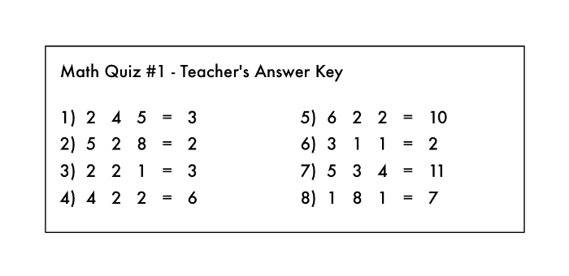
02
머신러닝 이해하기
어떤 장난꾸러기 학생이 선생님의 부등호를 지웠네요.
어떤 부등호였들까요?

Slide 8
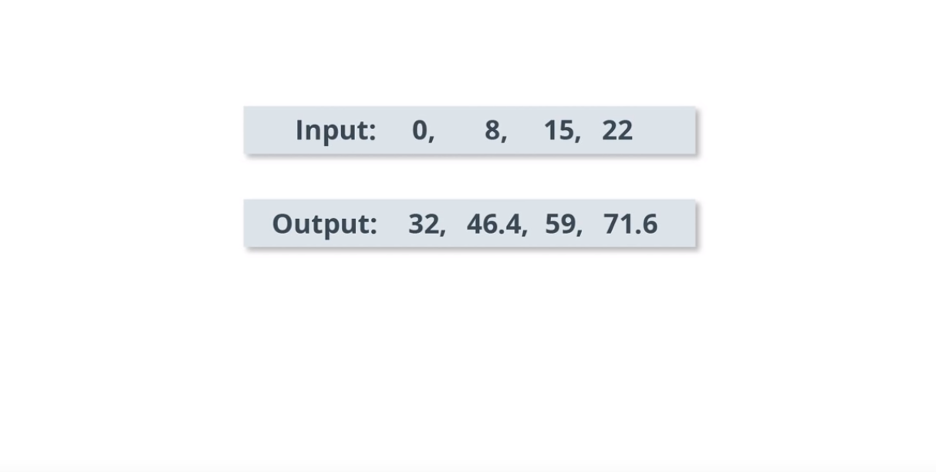
02
머신러닝 이해하기
아래와 같은 input과 output이 있다고 가정합니다.
0을 넣었을때 32가 나오고, 8을 넣었을때 46.4가 나옵니다.

Slide 9
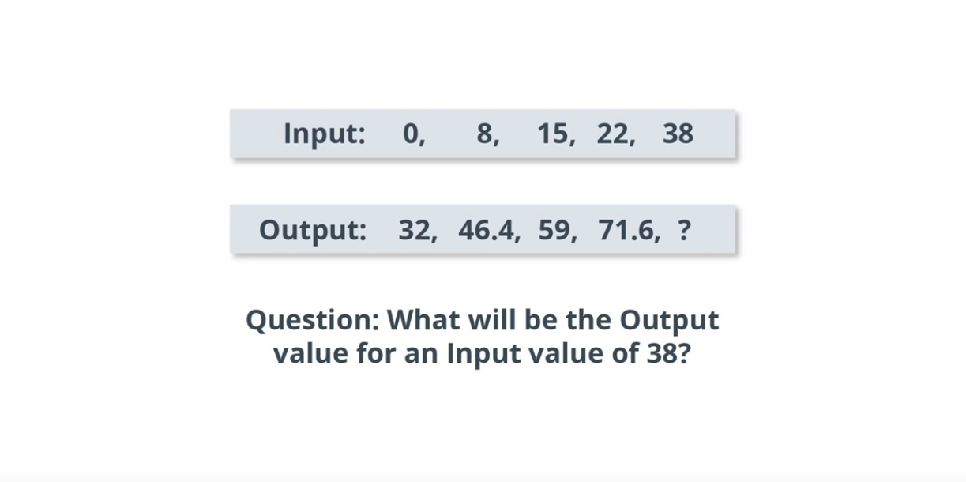
02
머신러닝 이해하기
38을 넣었을때 어떤 숫자가 나올까요?

Slide 10
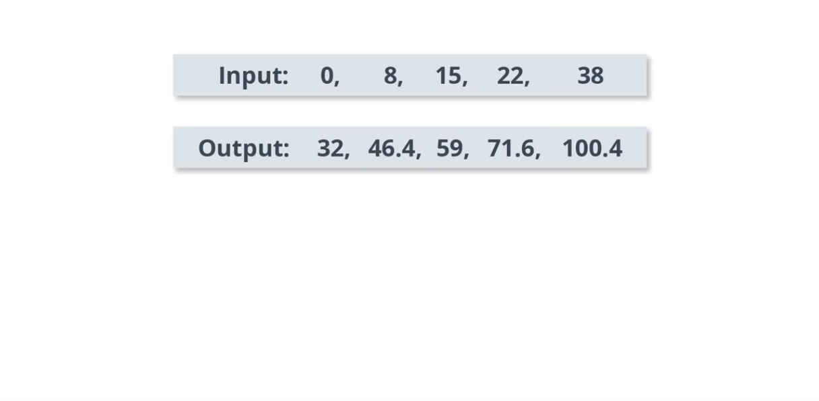
02
머신러닝 이해하기
100.4가 나옵니다.
그럼, 이건 어떤 공식에 의해 나온 output일까요?

Slide 11
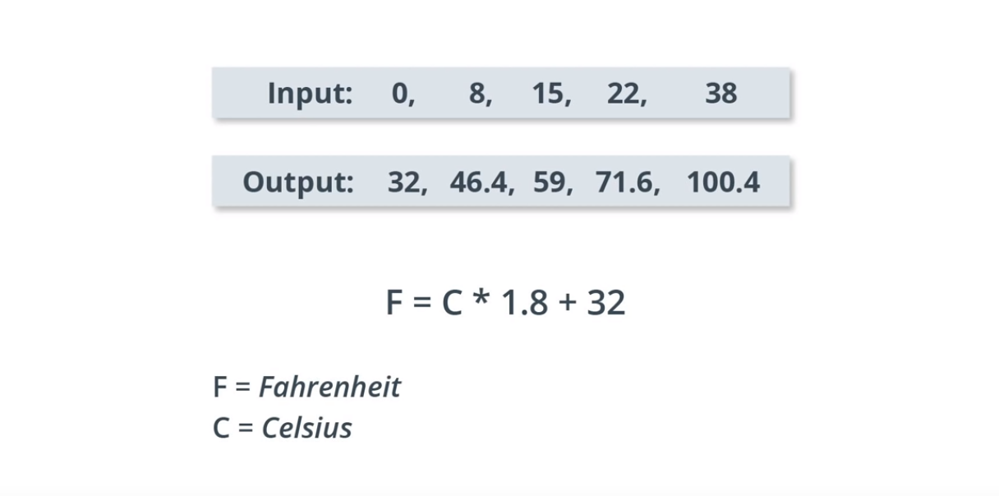
02
머신러닝 이해하기
F = C * 1.8 + 32는 화씨를 섭씨로 바꾸는 공식입니다.

Slide 12
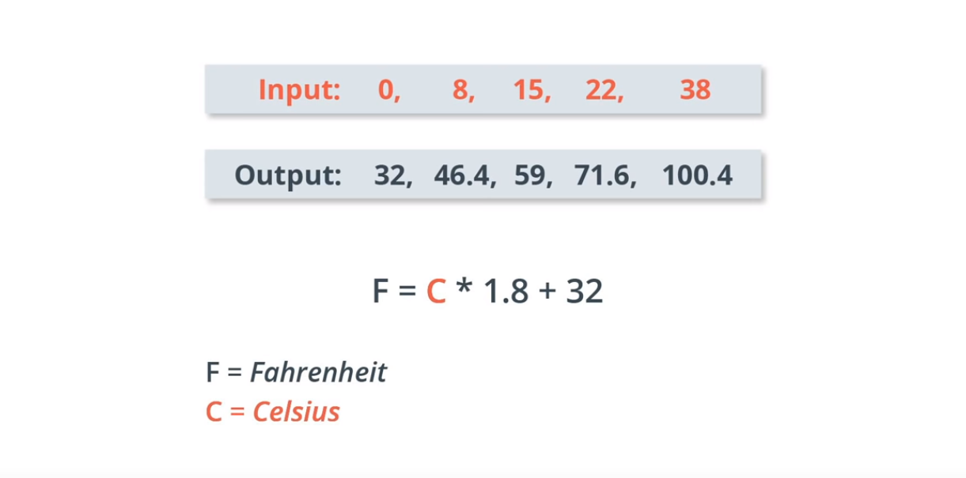
02
머신러닝 이해하기
입력값은 섭씨(C = Celsius)로 표시됩니다.

Slide 13
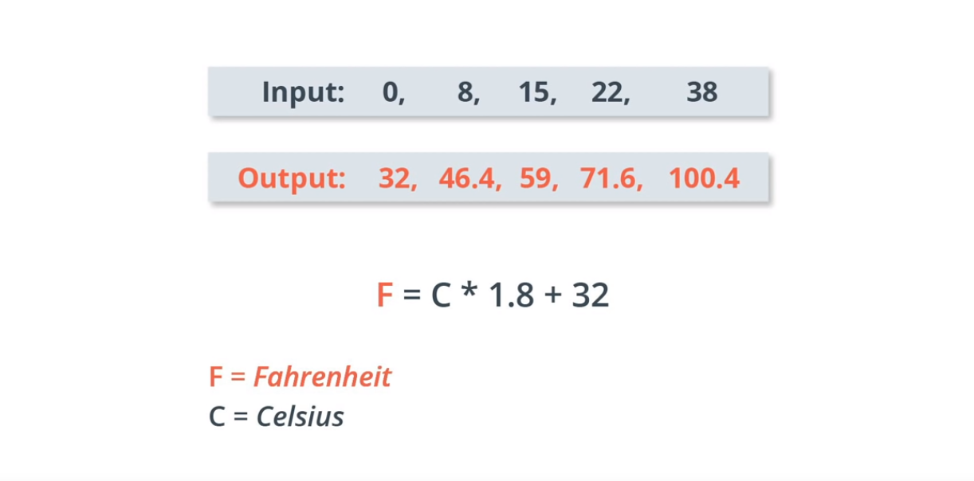
02
머신러닝 이해하기
출력값은 화씨(F = Fahrenheit)로 표시됩니다.
Notes:
Countries that use Fahrenheit:
United States, Bahamas, Cayman Islands, Liberia, Palau
The Federated States of Micronesia, Marshall Islands

Slide 14
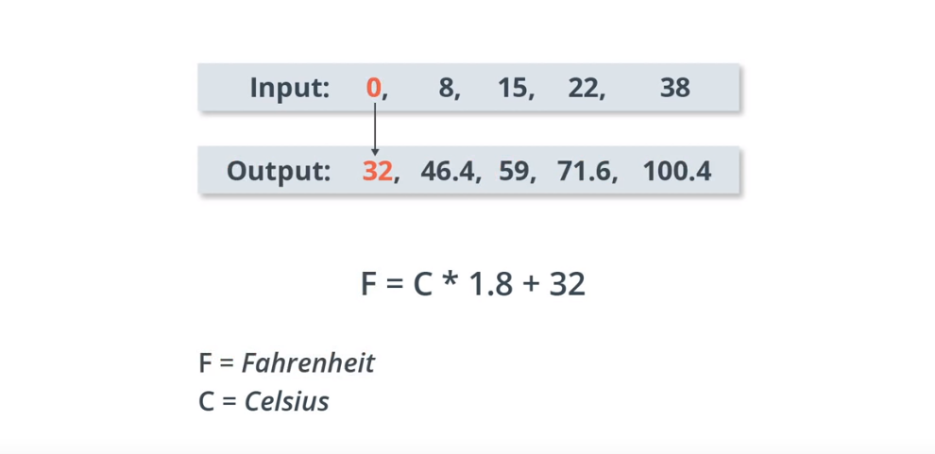
02
머신러닝 이해하기
다시 말해 입력은 섭씨 온도의 온도 값을 나타내고 출력은 화씨로 나타낸 해당 온도를 나타냅니다.

Slide 15
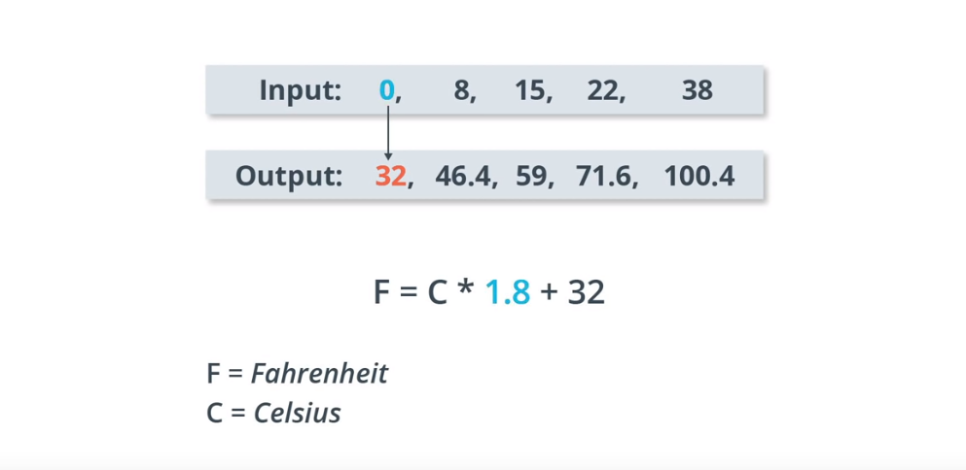
02
머신러닝 이해하기
예를 들어, 0의 입력 값은 화씨 32도에 해당하는 섭씨 0 도의 온도를 나타냅니다.
이 공식에서 보는 것처럼 32에 0을 곱하고 32를 더합니다.

Slide 16
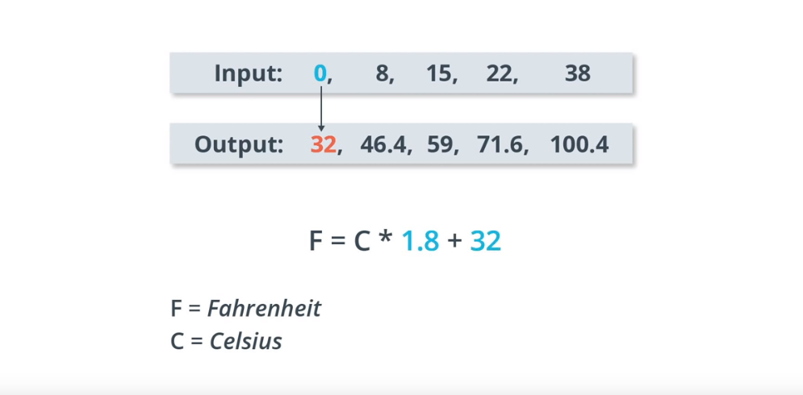
02
머신러닝 이해하기
예를 들어, 0의 입력 값은 화씨 32도에 해당하는 섭씨 0 도의 온도를 나타냅니다.
이 공식에서 보는 것처럼 32에 0을 곱하고 32를 더합니다.

Slide 17
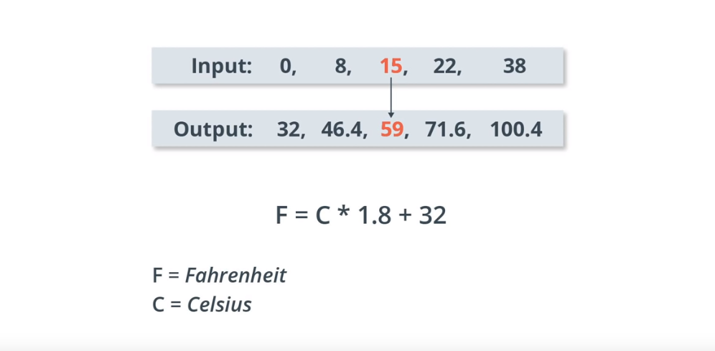
02
머신러닝 이해하기
유사하게, 입력 값 15는 15섭씨에 59화씨에 해당합니다.
이 공식에 적용하면 15에 1.8을 곱하고 32를 더하여 59를 얻습니다.

Slide 18
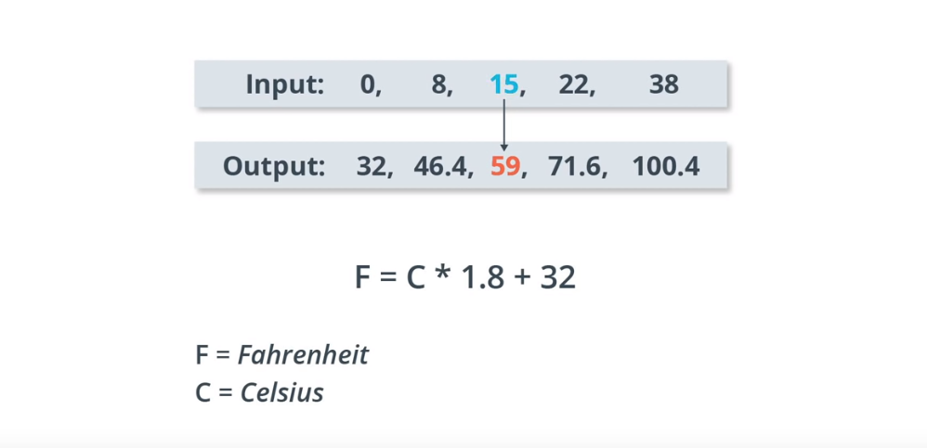
02
머신러닝 이해하기
유사하게, 입력 값 15는 15섭씨에 59화씨에 해당합니다.
이 공식에 적용하면 15에 1.8을 곱하고 32를 더하여 59를 얻습니다.

Slide 19
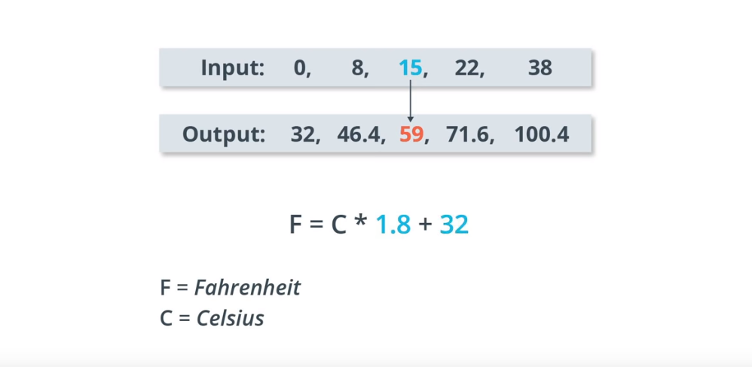
02
머신러닝 이해하기
유사하게, 입력 값 15는 15섭씨에 59화씨에 해당합니다.
이 공식에 적용하면 15에 1.8을 곱하고 32를 더하여 59를 얻습니다.

Slide 20
02
머신러닝 이해하기
머신러닝이란?
기계(computer)가 이 특정한 입력과 출력 사이의 관계를 이해
기계(computer)가 올바른 공식(알고리즘)을 파악.

Slide 21
02
머신러닝 이해하기
전통 소프트웨어 개발
입력값과 알고리즘이 정해진 상태에서 기능/함수(function)을 구현해서 출력값을 만들어 냄.
입력값
로직(logic)을 적용
출력값
머신러닝
입력값과 출력값을 알고 있지만 출력값을 만들어 내는 알고리즘은 알지 못함.
입력값과 출력값
알고리즘을 배움

Slide 22
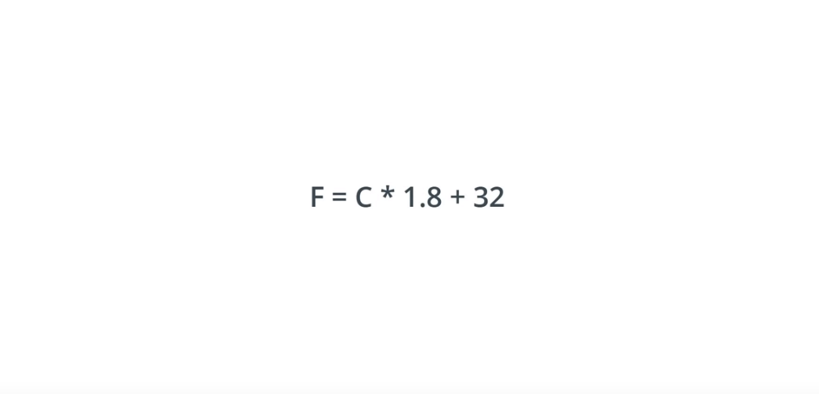
02
머신러닝 이해하기
이 공식을 함수로 컴퓨터 프로그램을 작성하려고 한다고 가정해 봅니다.
전통적인 소프트웨어 개발에서는이 관계를 함수를 사용하여 모든 프로그래밍 언어로 쉽게 구현할 수 있습니다.

Slide 23
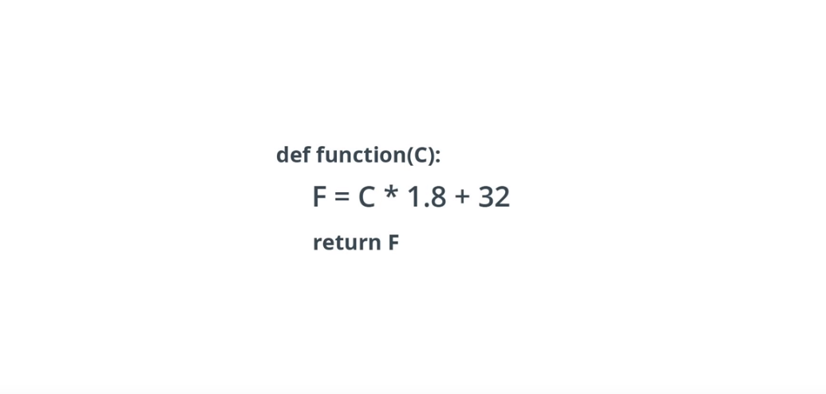
02
머신러닝 이해하기
Python을 사용하는 경우.

Slide 24
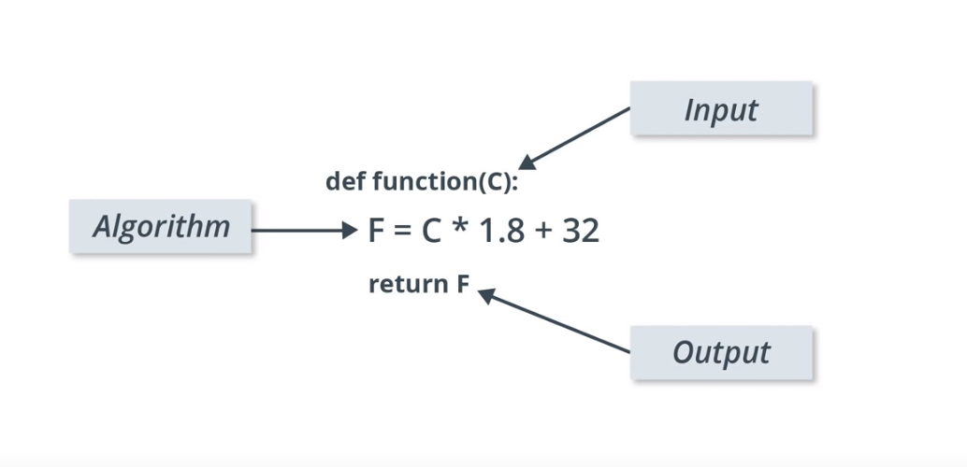
02
머신러닝 이해하기
함수는 입력값 C를 받음 -> 알고리즘을 사용하여 출력 값 F를 계산 -> F값을 출력

Slide 25
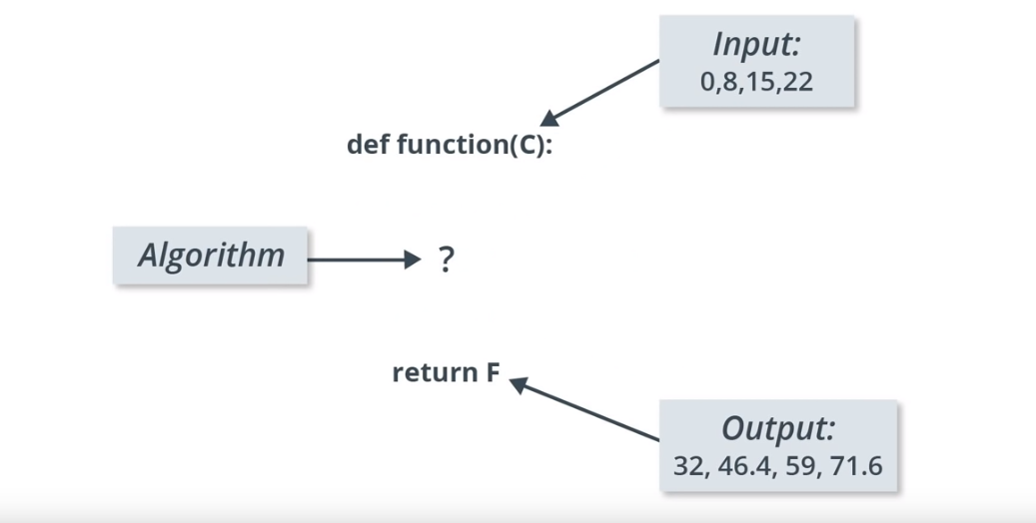
02
머신러닝 이해하기
머신러닝은 입력값과 출력값은 있지만 알고리즘이 없습니다.

Slide 26
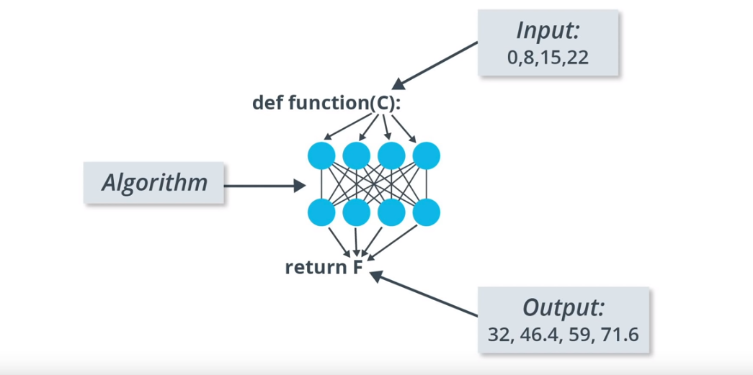
02
머신러닝 이해하기
머신러닝은 이러 입력과 출력 간의 관계를 학습하는 신경망(neural network)을 사용함. 신경망은 사전 정의 된 수학(predefined Math) 및 내부 변수(internal variables)로 구성된 계층들(layers)의 스택(stacks)으로 생각할 수 있슴.

Slide 27
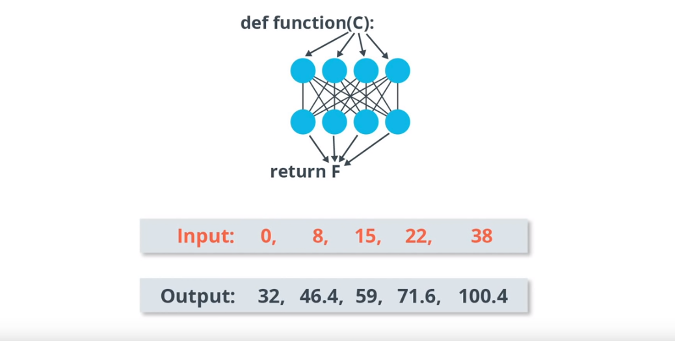
02
머신러닝 이해하기
입력 값은 신경망에 공급되고 레이어(layer) 스택(stack)을 따라 이동.

Slide 28
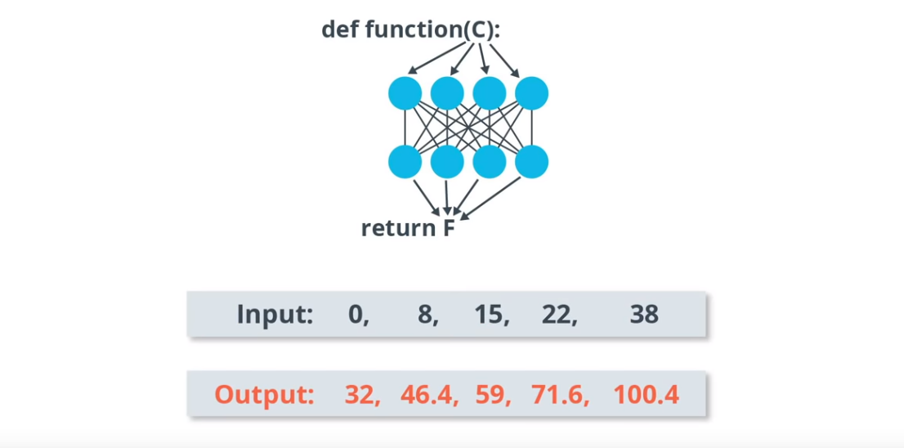
02
머신러닝 이해하기
수학(Math)과 내부 변수(internal variables)가 적용되고 결과값 출력이 생성.

Slide 29
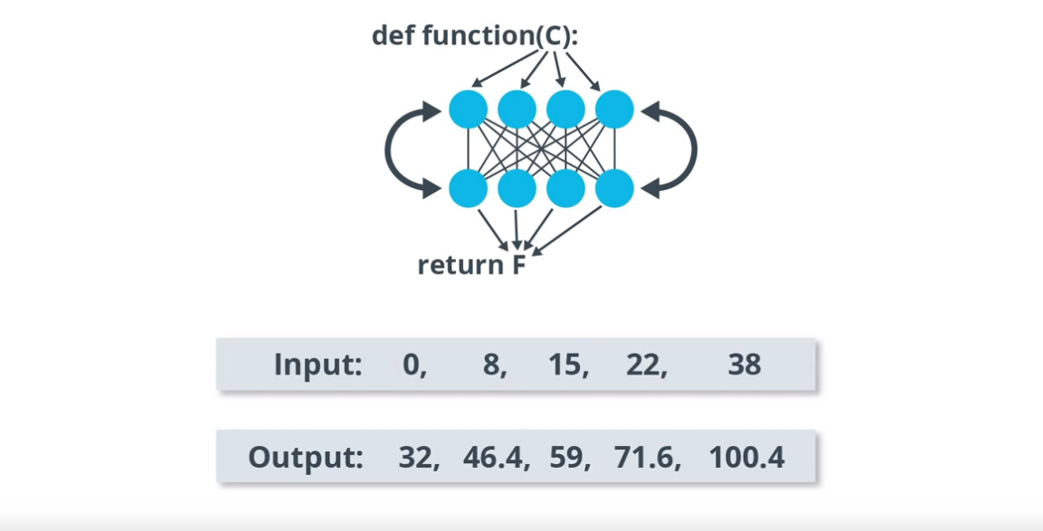
02
머신러닝 이해하기
학습(training) - 뉴럴 네트워크(neural network)가 입력과 출력 사이의 올바른 관계를 알기 위해서는 훈련시켜야 합니다. 반복적으로 네트워크가 입력을 출력에 매핑(mapping) 시키도록함으로써 신경 네트워크를 훈련시킵니다.
Notes:
In order for the neural network to learn the correct relationship between the inputs and the outputs, we have to train it. We train our neural network by repeatedly letting the network try to map the input to the output.

Slide 30
02
머신러닝 이해하기
학습(training)을 하는 동안 네트워크(network)가 입력을 받아 출력을 생성 할 때까지 레이어(layer)의 내부 변수(internal variables)를 조정합니다.
Notes:
While training, tuning the internal variables in the layers until the network learns to produce the output given the inputs.

Slide 31
02
머신러닝 이해하기
네트워크(network)를 조정하여 내부 변수를 조정하는 학습(training) 과정은 수천 또는 수백만 입력 및 출력 데이터에 대해 반복함.
간단히 정리하면, 머신러닝 알고리즘은 변수를 조정하여 일부 입력을 일부 출력에 올바르게 맵핑(mapping) 할 수있는 함수(function)라 할수 있슴.
Notes:
As we will see, the training process to teach the network to tune it's internal variables is performed for thousands or even millions of
iterations over the input and the output data.
In very simple terms, you can think of the machine learning algorithm as a function that can tune variables in order to correctly map some inputs to some outputs.

Slide 32
TensorFlow U2
머신러닝과 모델만들기 실습
03
실습(Exercise) 2-3
Notes:
이 exercise는 인공신경망, 즉 딥러닝이 어떻게 작동되는지는 아주 기초적인 모델로 연습합니다.

Slide 33
03
실습(Exercise) 2-3
파일 다운로드 받기
https://github.com/yyoo79/KTSummer2019로 이동
Module TF U2 화씨 섭씨 Celsius to Fahrenheit exercise.ipynb 에 마우스 오른쪽 클릭을 하고 ‘save link as’를 선택해서 파일을 다운로드
source: https://classroom.udacity.com/courses/ud187
Notes:
전 시간에 했던것과 조금 다른것. 다음시간에 할 인공신경망에 직접적으로 사용되는 기능을 중접적으로

Slide 34
03
실습(Exercise) 2-3
파일 코렙에서 열기
https://www.google.com/ 에서 구글계정으로 로그인
http://colab.research.google.com 로 이동
Upload tab을 클릭
파일 - Module TF U2 화씨 섭씨 Celsius to Fahrenheit exercise.ipynb을 선택
파일이름을 바꾸고 자신의 Google Drive로 저장해 놓습니다.
source: https://classroom.udacity.com/courses/ud187
Notes:
전 시간에 했던것과 조금 다른것. 다음시간에 할 인공신경망에 직접적으로 사용되는 기능을 중접적으로

Slide 35
03
실습(Exercise) 2-3
기초: 첫번째 모델(model) 훈련
Colab에 오신 것을 환영합니다. 여기서 첫번째 머신러닝(Machine Learning) 모델(model)을 학습하게 됩니다!
이번 실습에서는 간단하고 기본적인 개념(basic concept)만을 익혀 보도록 합니다. 나중에 Colabs는보다 발전된(advanced) 문제를 다룹니다.
우리가 해결할 문제는 섭씨에서 화씨로 변환하는 것입니다. 대략적인 공식은 다음과 같습니다:
f = c×1.8 + 32
앞에서 다루었 듯이 이 공식을 일반적인 파이썬 함수(function)으로 만드는 것은 간단하지만 기계 학습은 아닙니다.
TensorFlow에 몇 가지 샘플 섭씨 값 (0, 8, 15, 22, 38)과 해당 화씨 값 (32, 46, 59, 72, 100)을 만들고, 위의 공식을 훈련(train) 과정을 통해 파악하는 모델(model)을 만들어 볼것 있습니다.

Slide 36
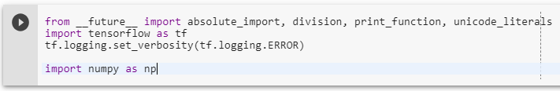
03
실습(Exercise) 2-3
디펜던시(dependencies) 패키지 불러오기(import)
먼저 TensorFlow를 가져옵니다. 여기서는 사용의 편의를 위해 'tf'라고 부릅니다.
TensorFlow 로그는 오류만 표시하도록 알려줍니다.
다음으로, 넘피(Numpy)를 'np'로 가져 오십시오. 넘피(Numpy)는 우리가 데이터를 성능이 높은(highly performance) 목록으로 표현할 수 있도록 도와줍니다.

Slide 37
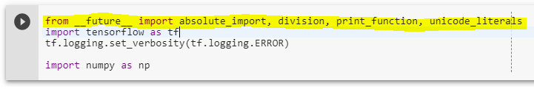
03
실습(Exercise) 2-3
디펜던시(dependencies) 패키지 불러오기(import)
형광으로 표시된 import에 대해서 간단히 알아보도록 하겠습니다.

Slide 38
03
실습(Exercise) 2-3
디펜던시(dependencies) 패키지 불러오기(import)
from __future__ import absolute_import
string을 가져 오는 경우 Python은 항상 current_package.string이 아닌 최상위 string 모듈을 찾습니다. 그러나 파이썬이 string 모듈인 파일을 결정하는 데 크게 영향을 미치지 않습니다.
pkg/script.py는 Python에 패키지의 일부가 아닙니다.
Notes:
from __future__ import absolute_import
from __future__ import absolute_import means that if you import string, Python will always look for a top-level string module, rather than current_package.string. However, it does not affect the logic Python uses to decide what file is the string module. pkg/script.py doesn't look like part of a package to Python.

Slide 39
03
실습(Exercise) 2-3
디펜던시(dependencies) 패키지 불러오기(import)
from __future__ import division
__future__ import division은 / 연산자를 변경하여 모듈 전반에 걸쳐 진정한 나눗셈을 의미합니다. 명령 줄 옵션은 int 또는 long 인수에 적용된 고전적인 구분에 대한 런타임 경고를 활성화합니다.
Notes:
from __future__ import division
The future division statement, spelled from __future__ import division, will change the / operator to mean true division throughout the module. A command line option will enable run-time warnings for classic division applied to int or long arguments; another command line option will make true division the default.

Slide 40
03
실습(Exercise) 2-3
디펜던시(dependencies) 패키지 불러오기(import)
from __future__ import division
예를 들어, a=100/23 (다음라인) print(a)를 하면 4 프린트되지만,
이 명령문이후에는 a=100/23 (다음라인) print(a)를 하면 4.3478… 이 프린트 됩니다.

Slide 41
03
실습(Exercise) 2-3
디펜던시(dependencies) 패키지 불러오기(import)
from __future__ import print_function
이렇게 하면 Python 버전 3.x 및 2.x에서의 호환성이 보장됩니다.
2.x에서는 print "x"가 허용되고, 3.x는 print ( "x") 만 허용됩니다.
Notes:
from __future__ import print_function
This ensures compatibility in Python versions 3.x and 2.x. In 2.x, print “x” was allowed, 3.x accepts only print(“x”)

Slide 42
03
실습(Exercise) 2-3
디펜던시(dependencies) 패키지 불러오기(import)
from __future__ import unicode_literals
UTF-8로 인코딩 된 byte를 보유하는 byte string을 작성하게됩니다.
string과 함께 유니코드(unicode) string을 사용합니다.
print는이 두 값을 다르게 처리해야 하기 때문에 변경되지 않은 sys.stdout의 byte string을 사용하고, 유니 코드 문자열은 sys.stdout.encoding을 참조합니다. 기본값은 ASCII입니다.
Notes:
from __future__ import unicode_literals
Without the from __future__ import unicode_literals line, you are building a byte string that holds UTF-8 encoded bytes. With the string you are building a unicode string. print has to treat these two values differently; a byte string is written to sys.stdout unchanged. A unicode string is encoded to bytes first, and Python consults sys.stdout.encoding for that. If your system doesn't correctly tell Python what codec it supports, the default is to use ASCII.

Slide 43
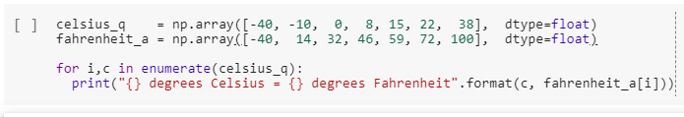
03
실습(Exercise) 2-3
학습/트레이닝 데이터 셋업(Set up training data)
전에 보았듯이, 머신러닝의 지도학습은 입력과 출력의 집합이 주어진 알고리즘을 알아내는 것입니다.
여기에서 섭씨로 온도가 주어질 때 화씨로 온도를 줄 수있는 모델을 만듭니다.
Notes:
As we saw before, supervised Machine Learning is all about figuring out an algorithm given a set of inputs and outputs. Since the task in this Codelab is to create a model that can give the temperature in Fahrenheit when given the degrees in Celsius,

Slide 44
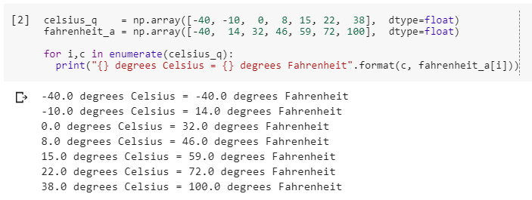
03
실습(Exercise) 2-3
학습/트레이닝 데이터 셋업(Set up training data)
실행후 아래와 같이 프린트 됩니다.
Notes:
As we saw before, supervised Machine Learning is all about figuring out an algorithm given a set of inputs and outputs. Since the task in this Codelab is to create a model that can give the temperature in Fahrenheit when given the degrees in Celsius,

Slide 45
03
실습(Exercise) 2-3
머신러닝(Machine Learning) 용어
피쳐(Feature) — 모델의 입력입니다. 이 경우 단일 값 - 섭씨(celsius)
레이블(Labels) — 모델에서 예측 한 결과입니다. 이 경우 단일 값 - 화씨(fahrenheit)
예제(Example) — 교육 중에 사용되는 입력/출력 페어(pair). 여기서는 (22,72)와 같은 특정 인덱스(index)에서 celsius_q 및 fahrenheit_a의 값 pair을 사용합니다.
Notes:
Some Machine Learning terminology
Feature — The input(s) to our model. In this case, a single value — the degrees in Celsius.
Labels — The output our model predicts. In this case, a single value — the degrees in Fahrenheit.
Example — A pair of inputs/outputs used during training. In our case a pair of values from celsius_q and fahrenheit_a at a specific index, such as (22,72).

Slide 46
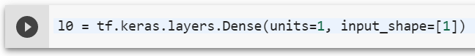
03
실습(Exercise) 2-3
모델 만들기
이제 모델을 만듭니다. 가능한 가장 단순한 모델인 Dense 네트워크(network)를 사용할 것입니다. 이 화씨섭씨 문제는 간단하기 때문에 이 네트워크에는 단일 뉴런(neuron)이 있는 단일 레이어(layer)만 사용할 것 입니다.
Notes:
Next create the model. We will use simplest possible model we can, a Dense network. Since the problem is straightforward, this network will require only a single layer, with a single neuron.

Slide 47
03
실습(Exercise) 2-3
레이어(layer) 만들기
레이어 l0(엘0) 이란 변수를 만들고 다음과 같은 설정으로 tf.keras.layers.Dense를 인스턴스화 합니다:
Notes:
Build a layer
We'll call the layer l0 and create it by instantiating tf.keras.layers.Dense with the following configuration:

Slide 48
03
실습(Exercise) 2-3
레이어(layer) 만들기
input_shape = [1] - 이 레이어에 대한 입력이 단일 값임을 지정합니다. 즉, 모양은 멤버가 하나인 1 차원 배열입니다. 이것이 첫번째 (그리고 유일한) 레이어이기 때문에, 그 입력 모양은 전체 모델의 입력 모양입니다. 단일 값은 섭씨 온도를 나타내는 부동소수점(float point) 숫자입니다.
Notes:
input_shape=[1] — This specifies that the input to this layer is a single value. That is, the shape is a one-dimensional array with one member. Since this is the first (and only) layer, that input shape is the input shape of the entire model. The single value is a floating point number, representing degrees Celsius.

Slide 49
03
실습(Exercise) 2-3
레이어(layer) 만들기
units = 1 - 레이어의 뉴런(neuron) 수를 지정합니다. 뉴런 수는 얼마나 많은 내부 변수(internal variables)가 문제를 해결할 방법을 배우고자 하는지를 정의합니다. 또한, 이 경우는 레이어가 하나이기 때문에 모델의 출력 크기(size)이며 화씨 온도를 나타내는 부동소수점(float) 값이기도 합니다. (다중 레이어(multi-layered) 네트워크에서 레이어의 크기와 모양은 다음 레이어의 'input_shape'와 일치해야합니다.)
Notes:
units=1 — This specifies the number of neurons in the layer. The number of neurons defines how many internal variables the layer has to try to learn how to solve the problem (more later). Since this is the final layer, it is also the size of the model's output — a single float value representing degrees Fahrenheit. (In a multi-layered network, the size and shape of the layer would need to match the input_shape of the next layer.)

Slide 50
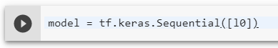
03
실습(Exercise) 2-3
레이어를 가지고 모델 만들기
레이어가 정의되면 모델을 레이어를 이용해 조립(assemble)합니다. Sequential 모델 정의는 레이어 리스트(list)을 인수(argument)로 사용하고, 입력에서 출력까지의 계산 순서를 지정합니다.
이 모델은 레이어, l0(엘0) 하나만 갖습니다.
Notes:
Assemble layers into the model
Once layers are defined, they need to be assembled into a model. The Sequential model definition takes a list of layers as argument, specifying the calculation order from the input to the output.
This model has just a single layer, l0.

Slide 51
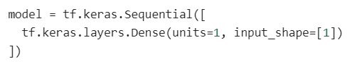
03
실습(Exercise) 2-3
레이어/모델 노트
이 두가지를 동시에 할 수도 있습니다.
모델을 만들때, 레이어를 정의하는 코드를 흔히 볼 수 있을것입니다.
Notes:
Note
You will often see the layers defined inside the model definition, rather than beforehand:
model = tf.keras.Sequential([
tf.keras.layers.Dense(units=1, input_shape=[1])
])

Slide 52
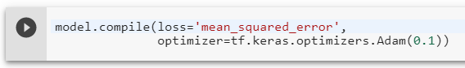
03
실습(Exercise) 2-3
손실(loss) 및 최적화(optimizer) 함수(functions) 사용하여 모델 컴파일하기
학습(training) 전에 모델을 컴파일 해야 합니다. 컴파일때 필요한 두가지는 아래와 같습니다:
손실 함수(Loss function) — 예측 결과가 원하는 결과로부터 얼마나 떨어져 있는지 측정하는 방법. (측정 된 차이를 "손실"(loss)이라고합니다.)
최적화 함수(Optimizer function) — 손실을 줄이기 위해 내부 값을 조정하는 방법입니다.
Notes:
Compile the model, with loss and optimizer functions
Before training, the model has to be compiled. When compiled for training, the model is given:
Loss function — A way of measuring how far off predictions are from the desired outcome. (The measured difference is called the "loss".)
Optimizer function — A way of adjusting internal values in order to reduce the loss.

Slide 53
03
실습(Exercise) 2-3
손실(loss) 및 최적화(optimizer) 함수(functions) 사용하여 모델 컴파일하기
이 두개는 학습(training)중 사용되며 (다음에 나오는 model.fit()) 각 포인트(each point)에서 손실을 먼저 계산 한 다음 그것을 향상(improve) 시킵니다.
실제로 정확하게 이야기하면, 학습(training)이란 현재 손실을 계산하고 개선(improve)하는 것이라 할수 있습니다.
Notes:
These are used during training (model.fit(), below) to first calculate the loss at each point, and then improve it. In fact, the act of calculating the current loss of a model and then improving it is precisely what training is.

Slide 54
03
실습(Exercise) 2-3
손실(loss) 및 최적화(optimizer) 함수(functions) 사용하여 모델 컴파일하기
Training중, 옵티마이저 함수(optimizer function)는 모델의 내부변수(internal variables)를 조정/ 계산하는 데 사용됩니다. 여기서 목표는 모델 (정확하게는 그냥 수학공식)이 섭씨를 화씨로 변환하기 위한 실제 공식과 가까워 질때까지 내부 변수(internal variables)를 조정하는 것입니다.
Notes:
During training, the optimizer function is used to calculate adjustments to the model's internal variables. The goal is to adjust the internal variables until the model (which is really a math function) mirrors the actual equation for converting Celsius to Fahrenheit.

Slide 55
03
실습(Exercise) 2-3
손실(loss) 및 최적화(optimizer) 함수(functions) 사용하여 모델 컴파일하기
여기에 사용 된 손실함수(loss function) - 평균 제곱 오차[mean squared error]와 옵티마이저(optimizer) - 아담(Adam)은 단순한 모델에 주로 사용되고 있지만 많은 다른 모델도 사용할 수 있습니다.
이러한 특정 기능이 어디에 어떻게 작동 하는지는 나중에 보도록 하겠습니다.
Notes:
The loss function (mean squared error) and the optimizer (Adam) used here are standard for simple models like this one, but many others are available.
It is not important to know how these specific functions work at this point.

Slide 56
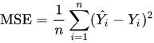
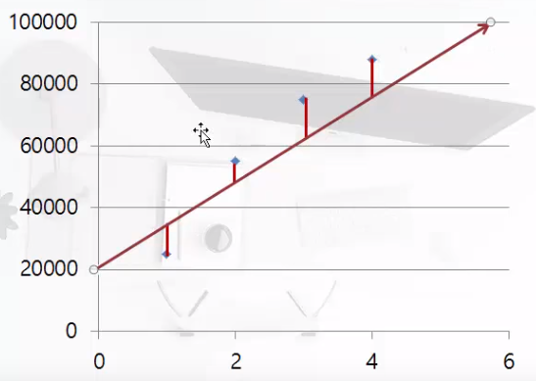
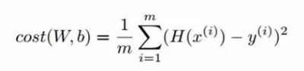
03
실습(Exercise) 2-3
손실(loss) 및 최적화(optimizer) 함수(functions) 사용하여 모델 컴파일하기
평균 제곱 오차[mean squared error]
Notes:
The loss function (mean squared error) and the optimizer (Adam) used here are standard for simple models like this one, but many others are available.
It is not important to know how these specific functions work at this point.

Slide 57
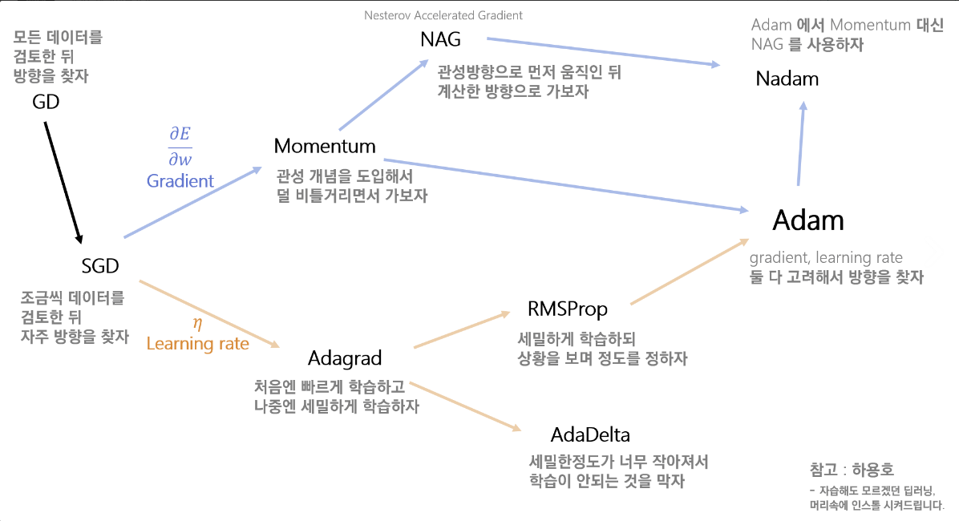
03
실습(Exercise) 2-3
손실(loss) 및 최적화(optimizer) 함수(functions) 사용하여 모델 컴파일하기
옵티마이저(optimizer) - 아담(Adam)
resource: https://gomguard.tistory.com/187
Notes:
The loss function (mean squared error) and the optimizer (Adam) used here are standard for simple models like this one, but many others are available.
It is not important to know how these specific functions work at this point.

Slide 58
03
실습(Exercise) 2-3
손실(loss) 및 최적화(optimizer) 함수(functions) 사용하여 모델 컴파일하기
하나 알아두면 좋은것은, 위의 코드에서 옵티마이저가 사용하는 0.1은 학습 속도라는 것입니다.
이 값은 모델에서 값을 조정할 때 사용되는 단계 크기(step size)입니다.
값이 너무 작으면 모델을 학습하는 데 너무 많은 반복이 필요하고, 너무 크면 정확도가 떨어집니다. 정확한 값을 찾으려면 이런저런 값을 넣어서 계속 돌려봐야 하며, 보통 범위는 0.001(default)에서 0.1사이 입니다.
Notes:
One part of the Optimizer you may need to think about when building your own models is the learning rate (0.1 in the code above). This is the step size taken when adjusting values in the model. If the value is too small, it will take too many iterations to train the model. Too large, and accuracy goes down. Finding a good value often involves some trial and error, but the range is usually within 0.001 (default), and 0.1

Slide 59
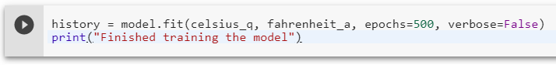
03
실습(Exercise) 2-3
모델 학습(train)하기
`fit` 메소드를 이용해서 모델을 트레이닝 합니다.
Notes:
Train the model
Train the model by calling the `fit` method.

Slide 60
03
실습(Exercise) 2-3
모델 학습(train)하기
training중 모델은 섭씨 값을 받고, 현재 내부변수(internal variable) - 가중치(weight)를 사용하여 계산하고 화씨에 해당하는 값을 출력(output)합니다.
가중치(weight)는 초기에 무작위로 설정됩니다. 따라서, 출력은 정확한 값에 근접하지 않습니다. 실제 출력(actual weight)과 원하는 출력(desired weight)간의 차이는 손실함수(loss function)를 사용하여 계산되며 옵티마이저함수(optimizer function)은 가중치를 어떻게 조정할지 결정합니다.
Notes:
During training, the model takes in Celsius values, performs a calculation using the current internal variables (called "weights") and outputs values which are meant to be the Fahrenheit equivalent. Since the weights are initially set randomly, the output will not be close to the correct value. The difference between the actual output and the desired output is calculated using the loss function, and the optimizer function directs how the weights should be adjusted.

Slide 61
03
실습(Exercise) 2-3
모델 학습(train)하기
계산, 비교, 조정하는 사이클(cycle)은 `fit` 메소드가 콘트롤합니다.
첫 번째 인수는 입력(inputs)이고, 두 번째 인수는 원하는 출력(desired output)입니다.
`epochs` 인수는 사이클를 몇번 실행해야하는지 지정하고 verbose 인수는 메소드가 생성하는 출력의 양을 정합니다.
Notes:
This cycle of calculate, compare, adjust is controlled by the `fit` method. The first argument is the inputs, the second argument is the desired outputs. The `epochs` argument specifies how many times this cycle should be run, and the `verbose` argument controls how much output the method produces.
In later videos, we will go into more details on what actually happens here and how a Dense layer actually works internally.

Slide 62
03
실습(Exercise) 2-3
모델 학습(train)하기
다음 모듈에서 더 자세한 내용과 Dense 레이어가 실제로 내부적으로 어떻게 작동하는지에 대해 알아 보기로 합니다 .
print()는 training이 끝났음을 확인해 주기도 합니다. (처음에 tf log verbose를 에러만 표시하기로 정했지 때문입니다.)
Notes:
This cycle of calculate, compare, adjust is controlled by the `fit` method. The first argument is the inputs, the second argument is the desired outputs. The `epochs` argument specifies how many times this cycle should be run, and the `verbose` argument controls how much output the method produces.
In later videos, we will go into more details on what actually happens here and how a Dense layer actually works internally.

Slide 63
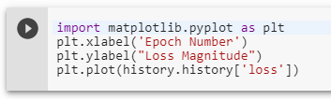
03
실습(Exercise) 2-3
training 통계 보기
`fit` 메소드는 history 객체(object)를 반환(return)합니다. 이 object를 사용하여 각 training epoch 후에 모델의 손실이 어떻게 감소하는지 플랏(plot) 할 수 있습니다. 손실이 많다는 것은 모델이 예측하는 화씨 온도가 `fahrenheit_a`의 해당 값과 멀리 떨어져 있음을 의미합니다.
Notes:
Display training statistics
The `fit` method returns a history object. We can use this object to plot how the loss of our model goes down after each training epoch. A high loss means that the Fahrenheit degrees the model predicts is far from the corresponding value in `fahrenheit_a`.

Slide 64
03
실습(Exercise) 2-3
training 통계 보기
`fit` 메소드는 history 객체(object)를 반환(return)합니다. 이 object를 사용하여 각 training epoch 후에 모델의 손실이 어떻게 감소하는지 플랏(plot) 할 수 있습니다. 손실이 많다는 것은 모델이 예측하는 화씨 온도가 `fahrenheit_a`의 해당 값과 멀리 떨어져 있음을 의미합니다.
Notes:
We'll use [Matplotlib] to visualize this (you could use another tool). As you can see, our model improves very quickly at first, and then has a steady, slow improvement until it is very near "perfect" towards the end.

Slide 65
03
실습(Exercise) 2-3
training 통계 보기
여기서는 Matplotlib을 사용하여 시각화 합니다 (다른 도구를 사용할 수도 있음). 보시다시피, 이 모델은 처음에는 매우 빨리 향상되고, 끝부분에는 "완벽(perfect)"해 질때까지 꾸준이(steady) 천천히 값을 맞춰나갑니다.
Notes:
We'll use [Matplotlib] to visualize this (you could use another tool). As you can see, our model improves very quickly at first, and then has a steady, slow improvement until it is very near "perfect" towards the end.

Slide 66
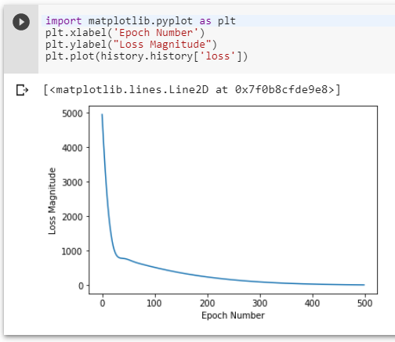
03
실습(Exercise) 2-3
training 통계 보기
Notes:
We'll use [Matplotlib] to visualize this (you could use another tool). As you can see, our model improves very quickly at first, and then has a steady, slow improvement until it is very near "perfect" towards the end.

Slide 67
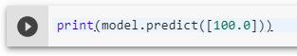
03
실습(Exercise) 2-3
모델을 사용하여 값 예측하기
이제`celsius_q`와`fahrenheit_a` 사이의 관계를 배우도록 훈련 된 모델이 있습니다. `predict()` 메소드를 사용하여 예측하면 이전에 몰랐던 섭씨도에 대한 화씨도를 계산할 수 있습니다.
예를 들어 섭씨 값이 100 인 경우 화씨 결과는 어떻게 될까요? 이 코드를 실행하기 전에 추측해 보십시오.
Notes:
Now you have a model that has been trained to learn the relationship between celsius_q and fahrenheit_a. You can use the predict method to have it calculate the Fahrenheit degrees for a previously unknown Celsius degrees.
So, for example, if the Celsius value is 100, what do you think the Fahrenheit result will be? Take a guess before you run this code.

Slide 68
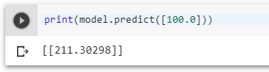
03
실습(Exercise) 2-3
모델을 사용하여 값 예측하기
정답은 100×1.8+32=212 입니다. 우리가 만들 모델이 잘 작동하는걸 확인할수 있습니다.
Notes:
The correct answer is 100×1.8+32=212 , so our model is doing really well.

Slide 69
03
실습(Exercise) 2-3
검토(Review)
우리는 Dense 레이어가 있는 모델을 만들었습니다.
우리는 3500가지의 예(7 pairs, 500번 넘게 반복으로 돌림)로 학습 했습니다.
이 모델은 섭씨 값에 대해 정확한 화씨 값을 출력 할 수있을 때까지 dense layer의 변수(가중치)를 조정(tuning)했습니다. (섭씨 100은 우리의 training 데이터의 일부가 아니었습니다.)
Notes:
To review - We created a model with a Dense layer
We trained it with 3500 examples (7 pairs, over 500 epochs).
Our model tuned the variables (weights) in the Dense layer until it was able to return the correct Fahrenheit value for any Celsius value. (Remember, 100 Celsius was not part of our training data.)

Slide 70
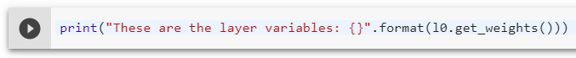
03
실습(Exercise) 2-3
레이어(layer) 가중치(weight) 살펴보기
마지막으로 Dense layer의 내부변수(internal variable)를 print해 봅시다.
Notes:
Looking at the layer weights
Finally, let's print the internal variables of the Dense layer.

Slide 71
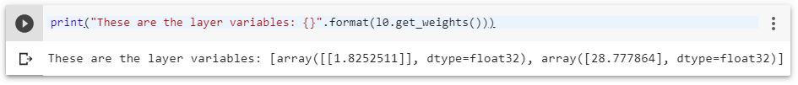
03
실습(Exercise) 2-3
레이어(layer) 가중치(weight) 살펴보기
첫 번째 변수는 ~ 1.8에 가까우며 두 번째 변수는 ~ 32에 가까움. 이 값 (1.8 및 32)은 실제 변환 공식의 실제(actual) 변수(variable)입니다.
Notes:
The first variable is close to ~1.8 and the second to ~32. These values (1.8 and 32) are the actual variables in the real conversion formula.

Slide 72
03
실습(Exercise) 2-3
레이어(layer) 가중치(weight) 살펴보기
이 값은 변환 공식의 값에 아주 가깝습니다. 다음 모듈에서 Dense layer가 어떻게 작동하는지 설명하겠지만, 하나의 입력과 하나의 출력을 가진 단 하나의 뉴런의 경우, 내부(internal) 수학공식은 y=mx+b 에 대한 방정식과 동일하게 보입니다.
마치 변환 공식 f=1.8c+32 와 같다는걸 알수 있습니다.
Notes:
This is really close to the values in the conversion formula. We'll explain this in an upcoming video where we show how a Dense layer works, but for a single neuron with a single input and a single output, the internal math looks the same as the equation for a line, y=mx+b , which has the same form as the conversion equation, f=1.8c+32 .

Slide 73
03
실습(Exercise) 2-3
레이어(layer) 가중치(weight) 살펴보기
형식(form)이 같기 때문에 변수는 1.8과 32의 표준(standard)값을 커버할수(coverage) 있습니다. 이것이 안에서 정확히 무슨 일이 일어 났는지 알수 있는 증거가 됩니다.
추가 뉴런, 추가 입력 및 추가 출력이 생기면 수식은 훨씬 더 복잡해 지지만 아이디어는 같습니다.
Notes:
Since the form is the same, the variables should converge on the standard values of 1.8 and 32, which is exactly what happened.
With additional neurons, additional inputs, and additional outputs, the formula becomes much more complex, but the idea is the same.

Slide 74
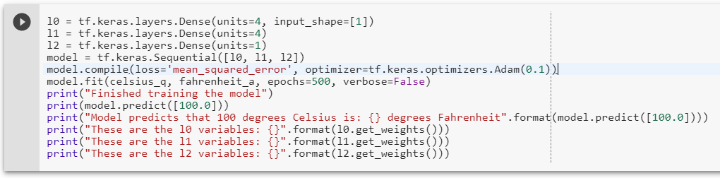
03
실습(Exercise) 2-3
작은 실험 - 레이어 더하기
단위(unit)가 다른 여러개의 Dense layer를 만들어 더하면 변수(variable)는 어떻게 달라지고 계산은 어떻게 달라지는 실험해 보도록 해보겠습니다.
hint: 변수는 더 많아 집니다.
Notes:
A little experiment
Just for fun, what if we created more Dense layers with different units, which therefore also has more variables?

Slide 75
03
실습(Exercise) 2-3
작은 실험 - 레이어 더하기
code snippet: (아래 코드를 복사/붙여넣기해서 돌려봅니다)
l0 = tf.keras.layers.Dense(units=4, input_shape=[1])
l1 = tf.keras.layers.Dense(units=4)
l2 = tf.keras.layers.Dense(units=1)
model = tf.keras.Sequential([l0, l1, l2])
model.compile(loss='mean_squared_error', optimizer=tf.keras.optimizers.Adam(0.1))
model.fit(celsius_q, fahrenheit_a, epochs=500, verbose=False)
print("Finished training the model")
print(model.predict([100.0]))
print("Model predicts that 100 degrees Celsius is: {} degrees Fahrenheit".format(model.predict([100.0])))
print("These are the l0 variables: {}".format(l0.get_weights()))
print("These are the l1 variables: {}".format(l1.get_weights()))
print("These are the l2 variables: {}".format(l2.get_weights()))
Notes:
code snippet

Slide 76
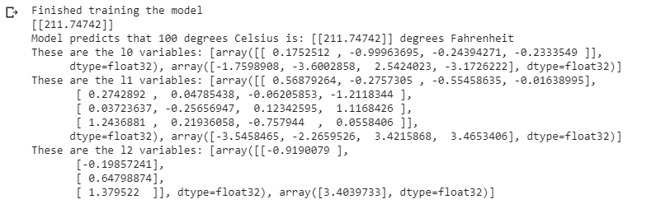
03
실습(Exercise) 2-3
작은 실험 - 레이어 더하기
Code snippet의 output을 봤을때, 모델은 해당 화씨 값을 실제로 잘 예측할 수 있다는 것을 알 수 있습니다. 그러나 l0 과 l0 레이어의 변수 (가중치)를 보면 ~ 1.8과 32에 가까운 것조차 없습니다. 추가 된 layer들은 변환 방정식을 복잡하게 만들면서 "단순한" 형태로 알아볼수 없게 됩니다.
Notes:
As you can see, this model is also able to predict the corresponding Fahrenheit value really well. But when you look at the variables (weights) in the l0 and l1 layers, they are nothing even close to ~1.8 and ~32. The added complexity hides the "simple" form of the conversion equation.
Stay tuned for the upcoming video on how Dense layers work for the explanation.

Slide 77
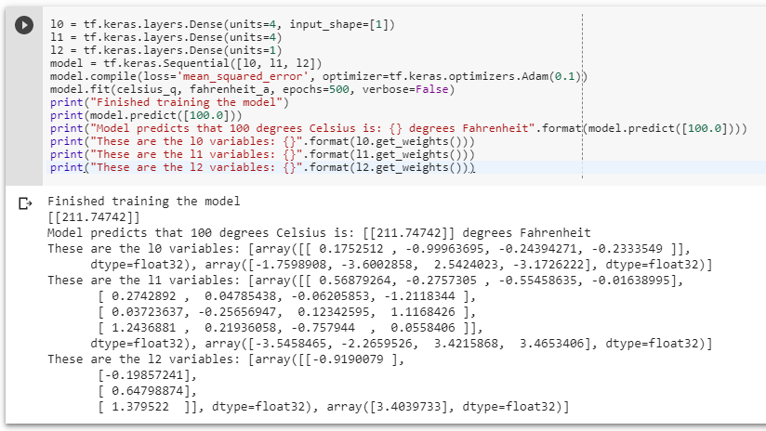
03
실습(Exercise) 2-3
작은 실험 - 레이어 더하기
다음 모듈에서 Dense layer가 작동하는 방법에 대해 좀 더 자세히 알아보록 합니다.
Notes:
As you can see, this model is also able to predict the corresponding Fahrenheit value really well. But when you look at the variables (weights) in the l0 and l1 layers, they are nothing even close to ~1.8 and ~32. The added complexity hides the "simple" form of the conversion equation.
Stay tuned for the upcoming video on how Dense layers work for the explanation.

Slide 78
TensorFlow U2
머신러닝과 모델만들기 실습
04
요약(Recap)

Slide 79
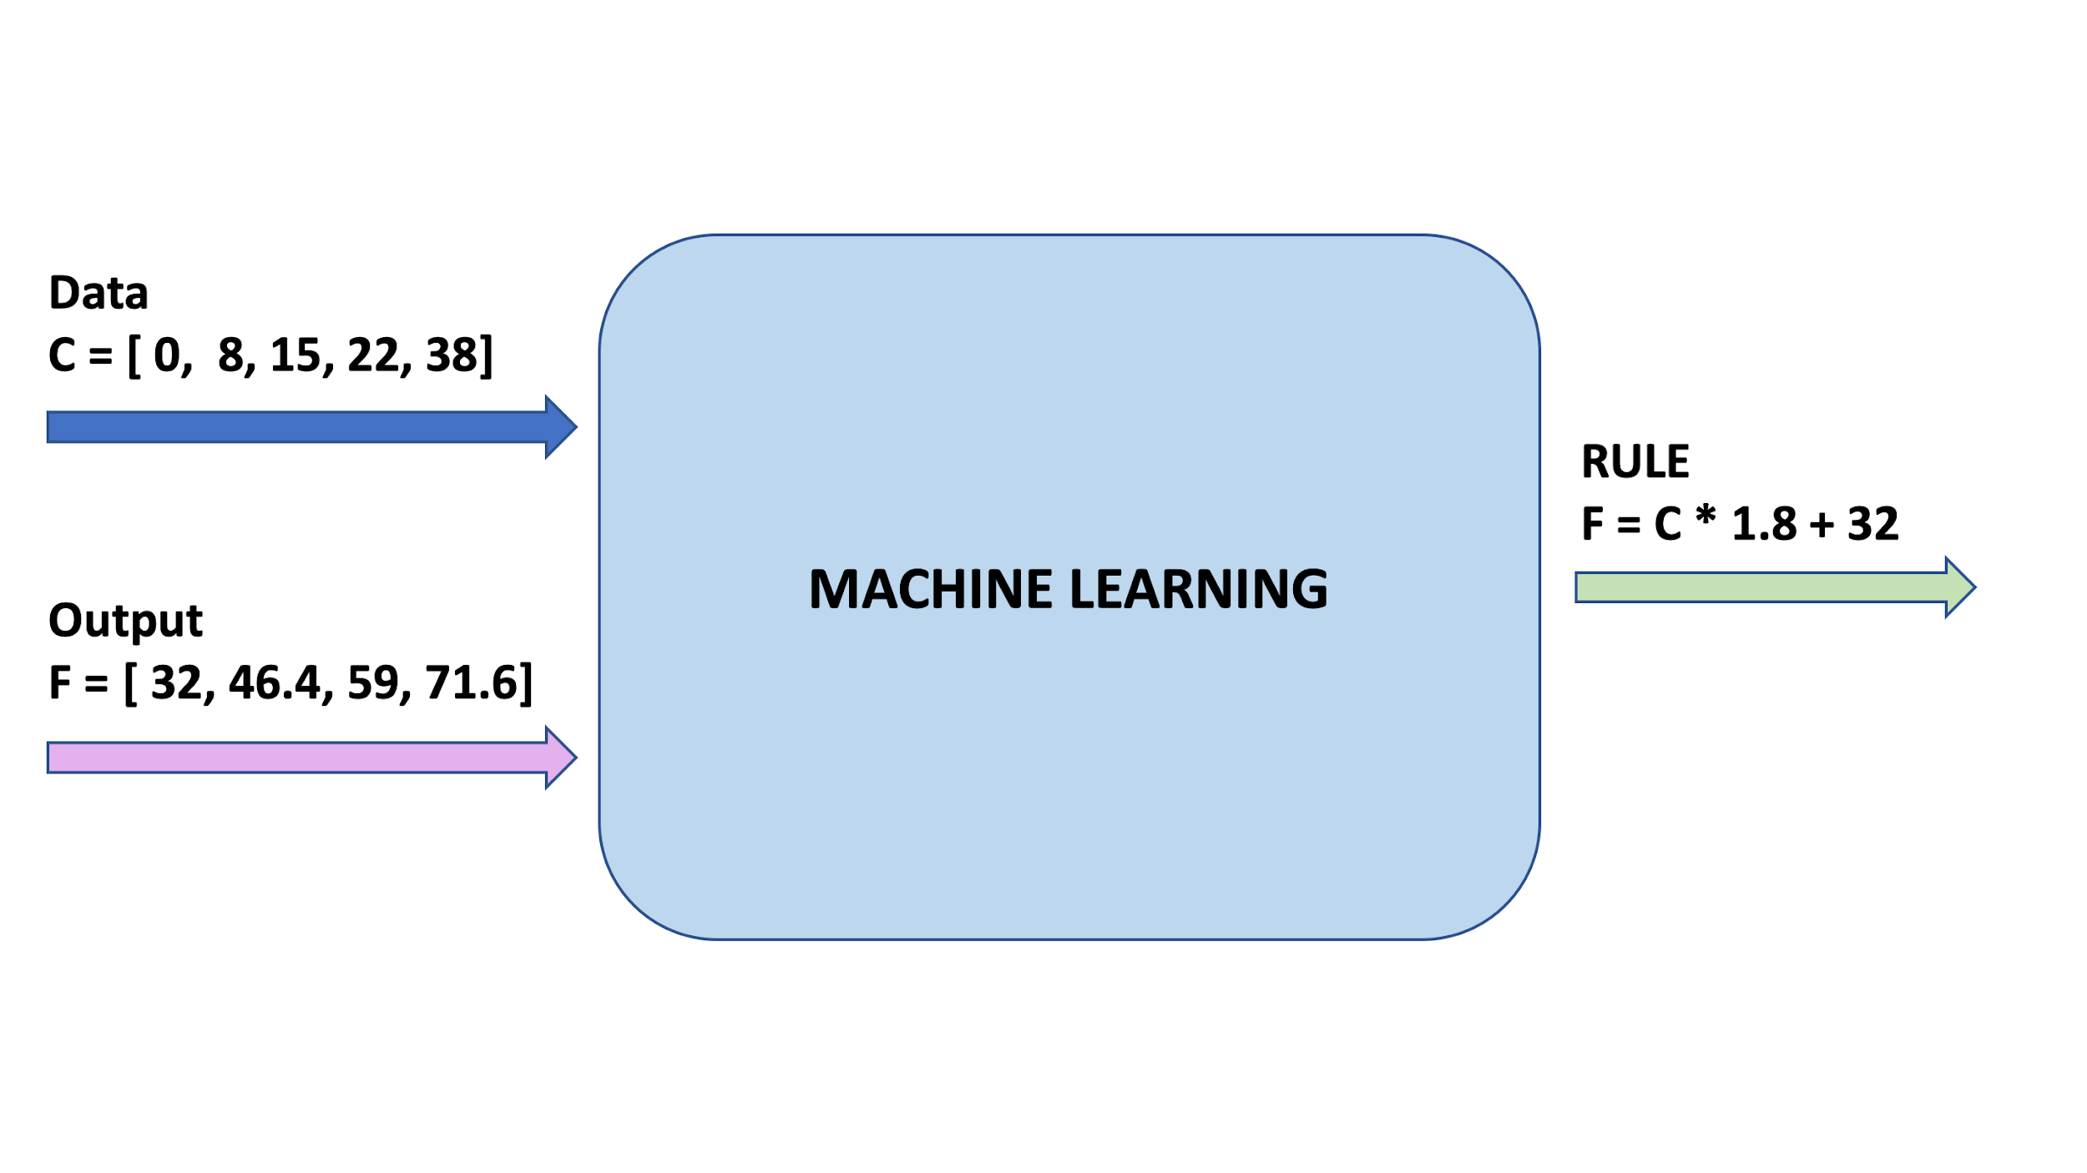
04
요약(Recap)
축하합니다! 처음으로 머신러닝 모델 만드는 방법을 배워 봤습니다. 입력 데이터와 해당 출력을 사용하여 모델을 교육하고 입력을 1.8 배로 늘린 다음 더 정확한 결과를 얻기 위해 32를 더하는 방법을 배웠습니다.

Slide 80
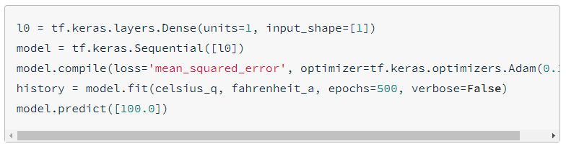
04
요약(Recap)
요약 Intro
레이어, 모델, 컴파일, 훈련 및 예측등 이 모든것을 몇줄 안되는 코드로 만들수 있었습니다.
정리하면 아래와 같습니다.
Notes:
This was really impressive considering that we only needed a few lines code:

Slide 81
04
요약(Recap)
요약 Intro
이 예제는 모든 머신러닝 프로그램의 일반적인 플랜(general plan)이라고 볼수 있습니다. 동일한 구조(structure)를 사용하여 신경망을 만들고 학습하고 예측을 하기 위해 사용합니다.
Notes:
This example is the general plan for of any machine learning program. You will use the same structure to create and train your neural network, and use it to make predictions.

Slide 82
04
요약(Recap)
Training Process (학습과정)
model.fit(...) - 학습과정은 실제로 네트워크의 내부 변수를 가능한 최상의 값으로 조정(tuning)하고 입력을 출력에 매핑(mapping)하는 것입니다.
Gradient Descent라는 최적화 프로세스(optimization process)를 통해 이루어지며,
Numeric Analysis를 사용하여 모델의 내부 변수에 대해 가능한 최상의 값을 찾습니다.
Notes:
The training process (happening in model.fit(...)) is really about tuning the internal variables of the networks to the best possible values, so that they can map the input to the output. This is achieved through an optimization process called Gradient Descent, which uses Numeric Analysis to find the best possible values to the internal variables of the model.

Slide 83
04
요약(Recap)
Training Process (학습과정)
머신러닝 측면에서 볼때 이 부분은 아주 자세하게 이해할 필요가 없지만, 그라디언트 디센트(gradient descent, 혹은 구배 강하)에 대해 간단히 배워 보도록 합니다.
그라디언트 디센트는 매개 변수를 반복적으로 조정하여 “최상의 가치”(best values)에 도달 할 때까지 한 번에 조금씩 올바른 방향으로 전환
하지만, 모델이 "최상의 가치"(best values)에 도달한 후 더 방향을 틀면 모델의 성능이 저하 될 수 있습니다. 반복되는 동안 모델이 얼마나 좋은지 또는 나쁜지를 측정하는 기능을 "손실 기능"이라고 하며 매번 기울기의 목표는 "손실 기능 최소화"입니다.
Notes:
To do machine learning, you don't really need to understand these details. But for the curious: gradient descent iteratively adjusts parameters, nudging them in the correct direction a bit at a time until they reach the best values. In this case “best values” means that nudging them any more would make the model perform worse. The function that measures how good or bad the model is during each iteration is called the “loss function”, and the goal of each nudge is to “minimize the loss function.”

Slide 84
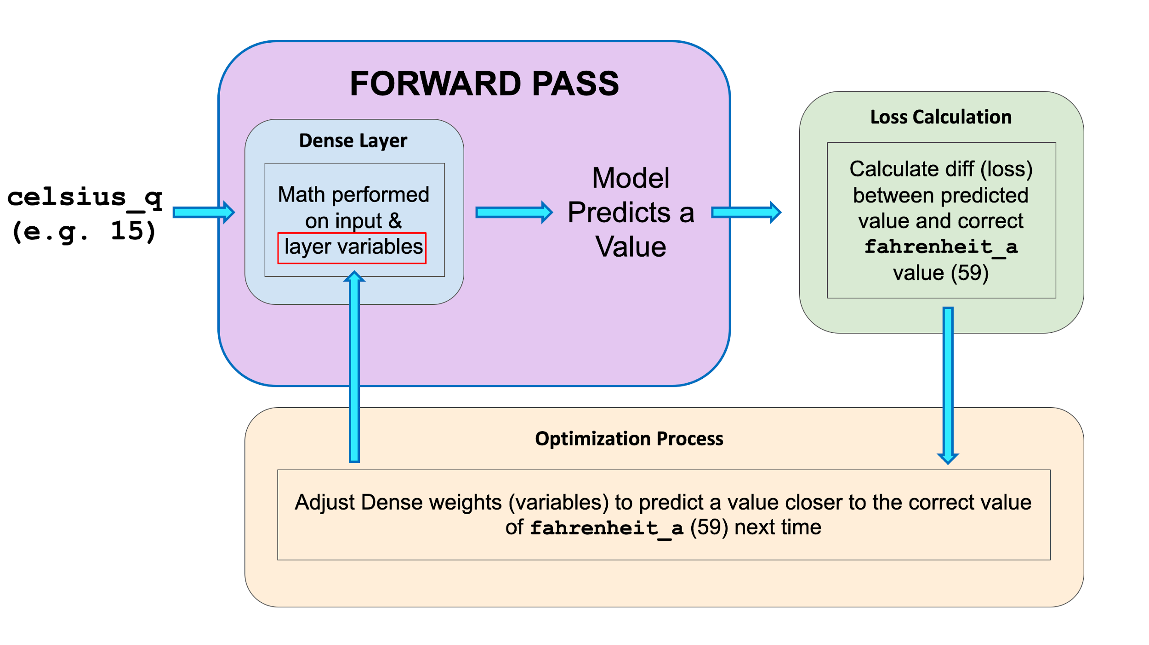
04
요약(Recap)
포워드 패스(Forward Pass)

Slide 85
04
요약(Recap)
포워드 패스(Forward Pass)
훈련과정(training process)은 입력 데이터가 신경망에 공급되는 순방향 통과(forward pass)로 시작됩니다. 그런 다음 모델은 내부 수학을 입력 및 내부 변수에 적용하여 해답을 예측합니다. (그림의 "모델은 값을 예측합니다(Model Predicts a Value)")
이 예에서 입력 값은 섭씨로 표시되었으며, 모델은 해당 화씨를 화씨로 예측 했습니다.
Notes:
The training process starts with a forward pass, where the input data is fed to the neural network (see Fig.1). Then the model applies its internal math on the input and internal variables to predict an answer ("Model Predicts a Value" in Fig. 1).
In our example, the input was the degrees in Celsius, and the model predicted the corresponding degrees in Fahrenheit.

Slide 86
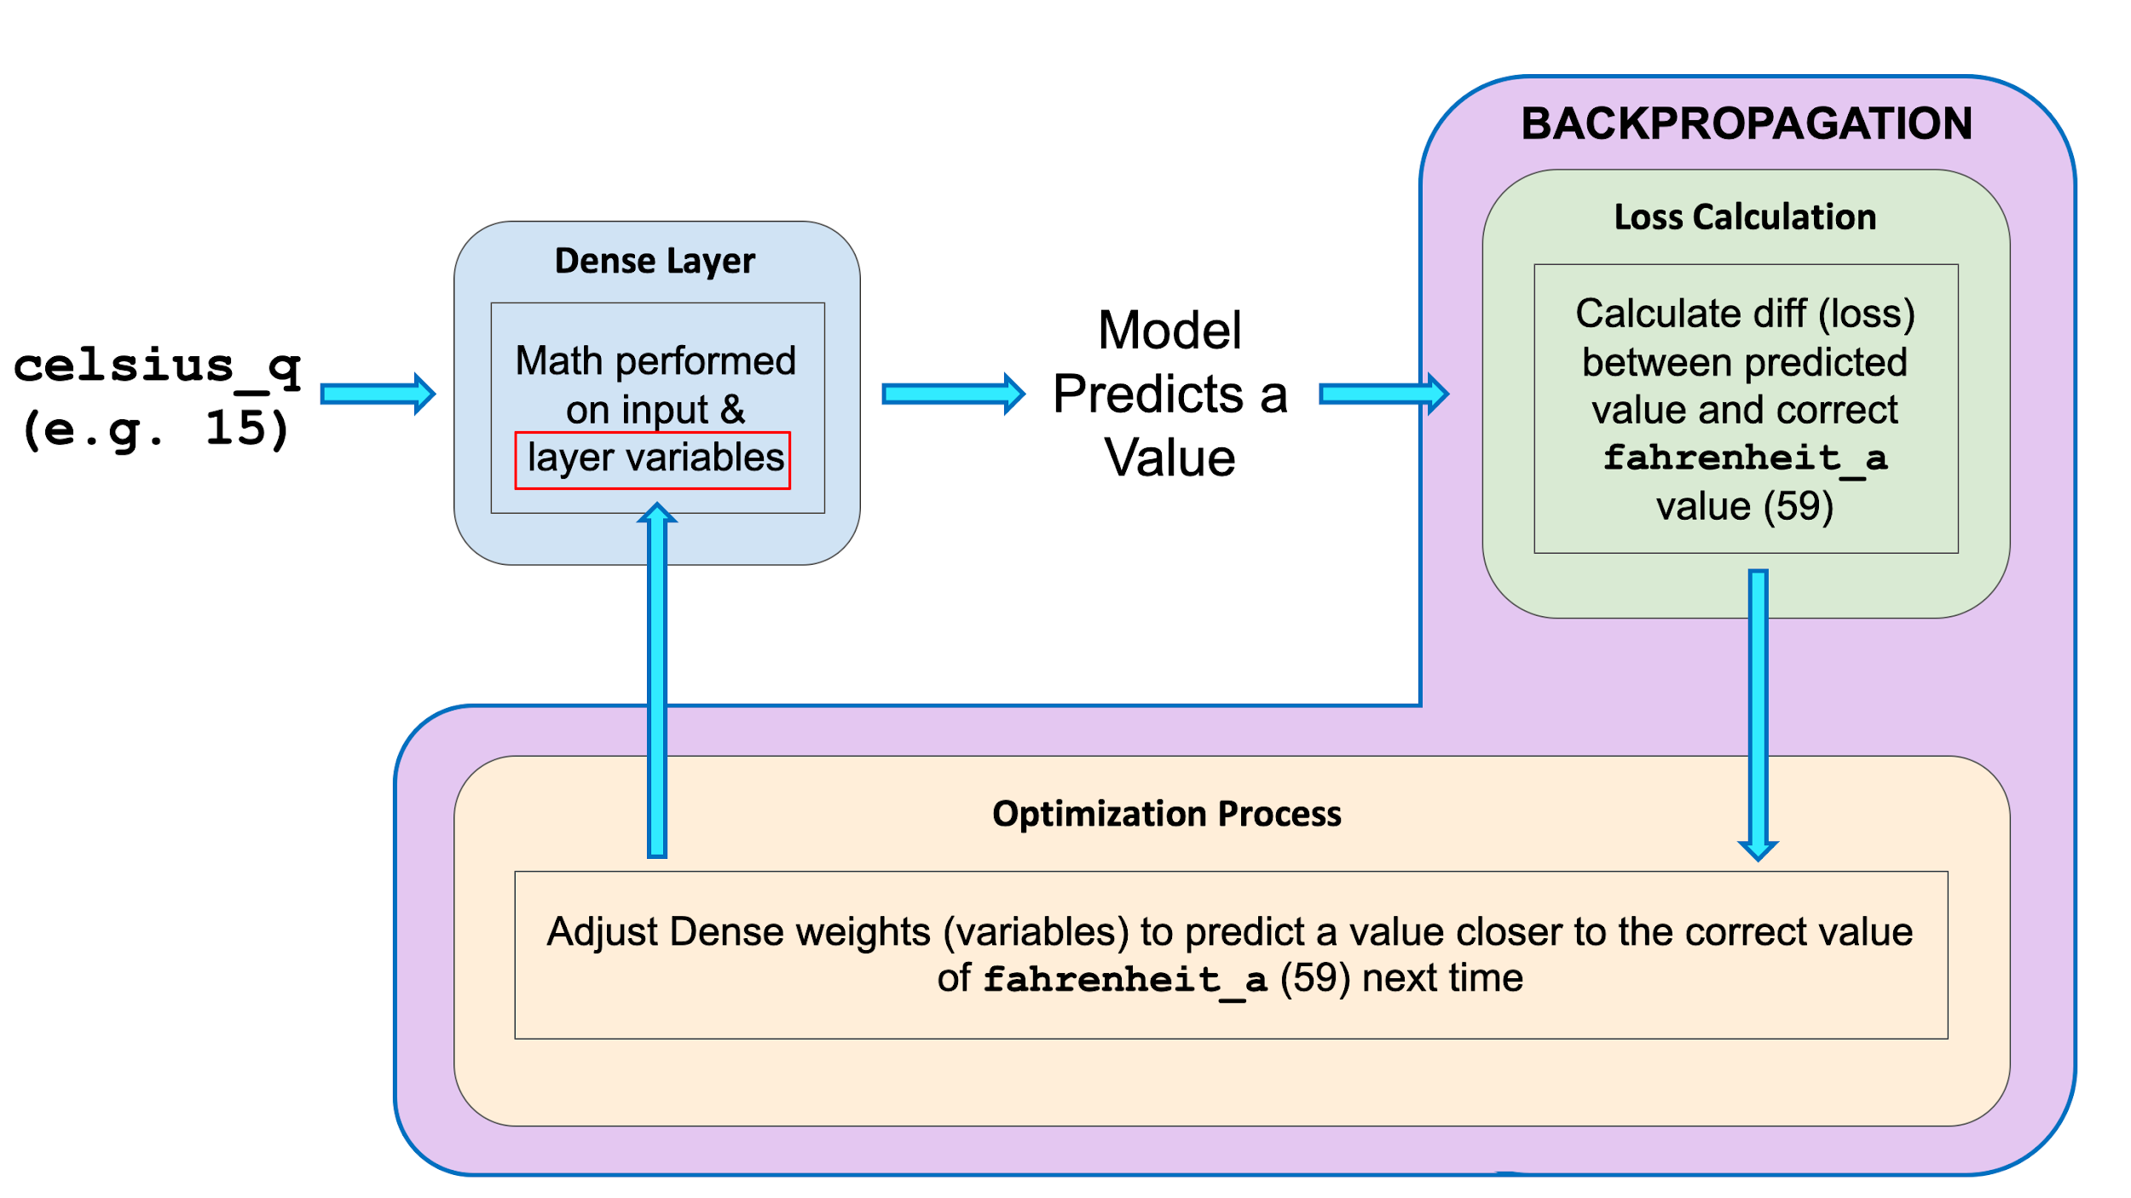
04
요약(Recap)
역전파(Backpropagation)

Slide 87
04
요약(Recap)
역전파(Backpropagation)
값이 예측되면 해당 예측 값과 올바른 값 간의 차이가 계산
이 차이가 손실(loss)이며 모델이 매핑 작업을 얼마나 잘 되었는지 측정
손실 값은 model.compile()을 call할 때 손실 매개 변수(loss parameter)로 지정한 손실 함수(loss function)를 사용하여 계산
Notes:
Once a value is predicted, the difference between that predicted value and the correct value is calculated.
This difference is called the loss, and it's a measure of how well the model performed the mapping task.
The value of the loss is calculated using a loss function, which we specified with the loss parameter when calling model.compile().

Slide 88
04
요약(Recap)
역전파(Backpropagation)
손실이 계산 된 후, 신경망의 모든 계층(layer)의 내부 변수 (가중치[weights]와 바이어스[biases])가 조정되어이 손실을 최소화
즉 출력 값을 올바른 값에 더 가깝게
Notes:
After the loss is calculated, the internal variables (weights and biases) of all the layers of the neural network are adjusted, so as to minimize this loss — that is, to make the output value closer to the correct value (see Fig. 2).

Slide 89
04
요약(Recap)
역전파(Backpropagation)
이 최적화 과정(optimization process) = Gradient Descent
각 내부 변수의 새로운 값을 계산하는 데 사용되는 특정 알고리즘은 model.compile (...)을 call 할 때 optimizer 매개 변수에 의해 지정
이 예제에서는 Adam 최적화 도구를 사용
노트 - reducing loss에 관한 구글 머신러닝 크래쉬 코스(영어) - lesson on reducing loss in Google’s machine learning crash course
Notes:
This optimization process is called Gradient Descent. The specific algorithm used to calculate the new value of each internal variable is specified by the optimizer parameter when calling model.compile(...). In this example we used the Adam optimizer.
It is not required for this course, but if you're interested in learning more details about how the training process works, you can look at the lesson on reducing loss in Google’s machine learning crash course.

Slide 90
04
요약(Recap)
용어 정리
특징(Feature): 모델에 들어가는 입력(input)
예(Examples): training에 사용되는 입력(input) / 출력(output) 페어(pair)
레이블(Label): 모델의 출력
레이어(Layer): 신경망(neural network)내에서 서로 연결된 노드 collection
모델(Model): 신경망의 레프리젠데이션(representation)
Dense와 완전 연결(Fully Connected, FC): 한 계층(layer)의 각 노드(node)는 이전 계층의 각 노드와 연결
가중치(Weight)과 편향(bias): 모델의 내부 변수
Notes:
By now you should know what the following terms are:
Feature: The input(s) to our model
Examples: An input/output pair used for training
Labels: The output of the model
Layer: A collection of nodes connected together within a neural network.
Model: The representation of your neural network
Dense and Fully Connected (FC): Each node in one layer is connected to each node in the previous layer.
Weights and biases: The internal variables of model

Slide 91
04
요약(Recap)
용어 정리
손실(Loss): 원하는 출력과 실제 출력 간의 차이
MSE(Mean Squared Error): 평균 제곱 오차. 많은 수의 작은 오차보다 작은 불일치를 계산하는 손실 함수 유형
경사하강법(Gradient Descent): 손실 함수를 점차적으로 줄이기 위해 내부 변수를 한 번에 조금씩 변경하는 알고리즘
최적화(Optimizer): 그라디언트 디센트 알고리즘을 구현하는 것 중 하나입니다. (이것을 구현하는 방법에는 많은 알고리즘이 있으며, 이 과정에서는 ADAptive(어댑티브)와 Momentum(모멘텀)를 나타내는 "Adam"Optimizer 만 사용합니다. 이 알고리즘은 가장 많이 사용되는 최적화 도구입니다.)
Notes:
Loss: The discrepancy between the desired output and the actual output
MSE: Mean squared error, a type of loss function that counts a small number of large discrepancies as worse than a large number of small ones.
Gradient Descent: An algorithm that changes the internal variables a bit at a time to gradually reduce the loss function.
Optimizer: A specific implementation of the gradient descent algorithm. (There are many algorithms for this. In this course we will only use the “Adam” Optimizer, which stands for ADAptive with Momentum. It is considered the best-practice optimizer.)

Slide 92
04
요약(Recap)
용어 정리
학습률(Learning rate): 기울기 강하 중 손실 개선을위한 "단계 크기"
배치(Batch): 신경 회로망을 훈련하는 동안 사용 된 일련의 예제
이팍(Epoch): 전체 교육 데이터 세트에 대한 전체 전달
포워드 패스(Forward pass): 입력을 사용해서 나온 출력 계산값
백워드 패스 - Backward pass (backpropagation): 출력 layer 에서 시작하여 각 계층을 통해 입력(input)으로 되돌아가는 최적화(Optimizer) 알고리즘에 따라 내부 변수(internal variable) 조정을 계산
Notes:
Learning rate: The “step size” for loss improvement during gradient descent.
Batch: The set of examples used during the training of the neural network
Epoch: A full pass over the entire training dataset
Forward pass: The computation of output values from input
Backward pass (backpropagation): The calculation of internal variable adjustments according to the optimizer algorithm, starting from the output layer and working back through each layer to the input.

Slide 93
TensorFlow U2
머신러닝과 모델만들기 실습
05
Dense 레이어(Layers)

Slide 94
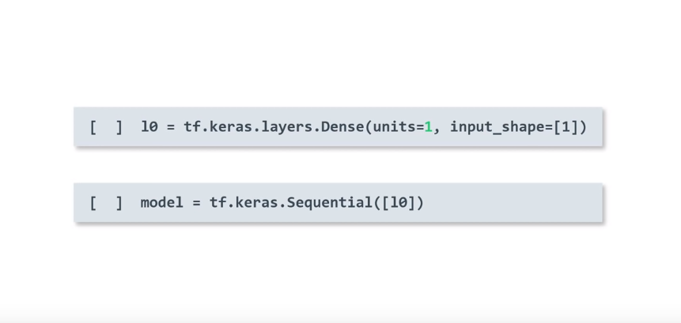
05
Dense 레이어(Layers)
이전에 우리는 하나의 Dense layer로 이루어진 신경망을 만들어서 섭씨를 화씨로 변환시키는 모델을 만들었습니다. 이제 Dense layer에 대해 좀더 알아 보도록 합니다.
Notes:
In the Colab, we created a model to convert Celsius to Fahrenheit, where we used a simple neural network to find the relation between degrees Celsius and degrees Fahrenheit.
We can see that our network has a single dense layer.

Slide 95
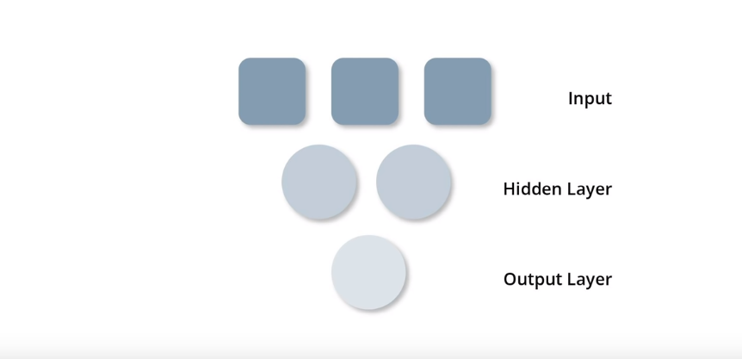
05
Dense 레이어(Layers)
Dense Layer를 이해하기 위해 좀더 복잡한 신경망을 만들어 봅니다. 이 모델은 3개의 input과 1개의 hidden layer와 출력 layer로 돼 있으며 출력은 한개의 유닛으로 되있습니다. 각 layer는 유닛으로 이루어져 있습니다.
Notes:
But what exactly is a dense layer?
In order to understand what a dense layer is, let's create a slightly more complicated neural network that has three inputs,
one hidden layer with two units, and an output layer with only a single unit.
Recall, that you can think of a neural network as a stack of layers, where each layer is made up of units.

Slide 96

05
Dense 레이어(Layers)
이 유닛를 뉴런이라고 합니다.
각 계층의 뉴런은 다음 계층의 뉴런에 연결될 수 있습니다.
Notes:
These units are also called neurons.
The neurons in each layer can be connected to neurons in the following layer.

Slide 97

05
Dense 레이어(Layers)
숨겨진 레이어의 뉴런이 모든 입력에서 데이터를 받습니다.
다른 뉴런들도 같은 방식으로 입력을 받게 됩니다.
Notes:
For example, here we can see this neuron in the hidden layer receives the data from all the inputs. Now, we can do the same with all the other neurons.

Slide 98

05
Dense 레이어(Layers)
완전히 연결된(Fully-Connected) / Dense Layer
각 층의 모든 뉴런이 이전 층의 모든 뉴런과 연결이 되어 있는 경우
Notes:
Let's see what this will look like.
Here, we can see that every neuron in each layer is connected to all the neurons in the previous layer. These types of layers are fully connected or dense layers.

Slide 99

05
Dense 레이어(Layers)
keras에서 dense layer를 사용해서 모델을 만들면, 각 레이어들이 완전히 연결됩니다.
코드는 아래와 같습니다.
Notes:
So when we use a dense layer in keras, we're simply stating that the neurons in that layer are fully connected to the neurons in the previous layer.
For example, to create there both neural networking keras,
we simply have to use the following statements.

Slide 100

05
Dense 레이어(Layers)
Dense Layer 계산
맵(mapping)되어 있는 내부변수(internal variables)
Notes:
So we've now talked about these neurons and how they're connected to each other. But, what is the dense layer actually doing?
To understand what's going on, we have to take a quick look at the math.
Let's say we have three inputs to a model,
x1, x2, and x3, and that a1 and a2 are the neurons in our hidden layer, and a3 is the neuron in our output layer. Since it's the last layer,
it's also the result of the model.
Remember we said a layer has map that's applied to internal variables in it.
Well, the w's and the b's that you see
here within the neurons are the internal variables, also known as weights and biases.

Slide 101

05
Dense 레이어(Layers)
내부변수(Internal Variables)
학습과정중 입력값과 출력값을 근접하게 조정됨.
Notes:
It's their values that get adjusted during the training process to enable the model to best match the inputs to the outputs.

Slide 102

05
Dense 레이어(Layers)
w = 가중치(weight)
b = biases
Notes:
So the w's and the b's are the weights and the biases of our model.

Slide 103

05
Dense 레이어(Layers)
a3가 계산된후 출력.
Notes:
moves to a3

Slide 104

05
Dense 레이어(Layers)
뉴런간의 계산
뉴런 a1의 출력 값은 입력 x1에 가중치 w11을 곱한 다음 입력 x2에 가중치 w12를 곱한 다음 입력 x3에 w13을 곱한 다음 신호 가중치 b1을 가산하여 계산됨.
Notes:
Here you can see the math going on in a dense layer. For example, the output value of neuron a1 is calculated by multiplying the input x1 with weight w11, and then adding input x2 multiplied by weight w12, and then adding input x3 multiplied by w13, and then add the signal weight b1.

Slide 105

05
Dense 레이어(Layers)
뉴런간의 계산
a1 계산
Notes:
a1 calculation

Slide 106

05
Dense 레이어(Layers)
뉴런간의 계산
a3 계산
Notes:
a3 calculation

Slide 107
05
Dense 레이어(Layers)
뉴런간의 계산
출력 값 a3을 계산 - a1의 결과에 w31을 곱한 다음 a2에 w32를 곱한 결과를 더한 다음 단일 가중치 b3을 더함.
최상의 가중치와 편향을 조정, 수학적인 의미의 공식은 변하지 않음.
다르게 말하면, training 과정은 오직 w와 b 변수가 입력을 출력과 일치시킬 수 있도록 변경
개념적으로 머신러닝이 어떻게 작동하는지 설명
Notes:
Similarly, in order to calculate the output value a3, we multiply the result of a1 with weight w31, and then add the result of a2 multiplied by w32, and then add the single weight b3.
As we talked about before, what happens in the training process is that these weights and biases are being tuned to the best possible values to be able to match the inputs to the outputs.
What's important to note however, is that the math never changes. In other words, the training process only changes the w and b variables to be able to match the input to the output.
When you start with machine learning, it may seem strange that this actually works, but that's conceptually how machine learning works.

Slide 108

05
Dense 레이어(Layers)
화씨섭씨 모델
1개의 뉴론. 1개 weight = w11, 1개 bias = b1
Notes:
Let's now get back to our example converting Celsius to Fahrenheit. With the single neuron,
we only have one weight, w11 and b1 available to tune. But you know what?

Slide 109

05
Dense 레이어(Layers)
화씨섭씨 모델
섭씨를 화씨로 변환하는 공식은 선형 방정식 F (C = 1.8, 32)입니다.
w11 = 1.8, b1=32, x1 = C(섭씨)
Notes:
That's exactly what we needed to solve the Celsius and Fahrenheit problems since the formula to convert Celsius to Fahrenheit is the linear equation F equals C, times 1.8, plus 32.
If weight w11 is set to 1.8, and b1 to 32, then we would have exactly the formula to solve this conversion problem.

Slide 110
05
Dense 레이어(Layers)
화씨섭씨 모델
가중치(weight) 는 1.8에 가깝게 조정되고 편향(bias)은 32
맵핑(mapping)를 보여주기 위한 예제
실제 머신러닝에서는 변수를 이렇게 정확히 맞추는것은 거의 불가능
알고리즘(혹은 공식)을 모르는 상태에서 레이어, 가중치를 잘 만들어서 튜닝(tuning)시킴
계속 여러 종류의 레이어와 모델 형식을 바꿔가면서 학습(training)을 해 가면서, 가장 좋은 형태를 찾는것이 중요
Notes:
In fact, when we look at the printout from the Colab, you can see that our weight and bias get tuned to the correct values to solve Celsius to Fahrenheit conversion. Namely, the weight is tuned to close to 1.8, and the bias is 32.
However, we created this example just to show you this exact mapping. When doing practical machine learning, we can never match the variable against the target algorithm like this. How could we? We don't even know the target algorithm.
That's why we use machine learning in the first place. Otherwise, we would just hard code the algorithm as a function. So let's look at how we would approach this problem in real life.
Without knowing the target algorithm, we would just give a model a number of layers and weights to tune. Then, we just hope the model will be able to figure out how to tune the model algorithm to match the input to the output.

Slide 111

05
Dense 레이어(Layers)
화씨섭씨 모델
weight와 bias가 실제 공식과 맞아 떨어지는 경우의 예

Slide 112

05
Dense 레이어(Layers)
화씨섭씨 모델
더 많은 레이어를 사용 (뉴런도 더 많음)
Notes:
As you can see in this example, it also successfully did so with this model having three layers and lots more neurons. Looking at the weights now, you can see that there's no direct mapping between them and the conversion formula.
In general, when we do machine learning, we typically just try different neural networks with different numbers of layers and neurons in a trial and error away, and see if the model is able to solve the problem during the training phase.

Slide 113

05
Dense 레이어(Layers)
화씨섭씨 모델
1.8이나 32 같은 (이전에 weight와 bias) 값을 찾을수 없음.
Notes:
previous page output screen capture.
You will see a more concrete example of this in the next exercise.

Slide 114

End of slide
source: https://www.udemy.com/artificial-intelligence-az/

